Slide 1
Chương VII:
MongoDB và tương tác RESTful API
Giảng viên:
TS. Trần Duy Thanh
Email: thanhtd@uel.edu.vn
Phone: 0987773061
Blog: https://tranduythanh.com

Slide 2
Mục tiêu của Chương VII
Sau khi hoàn tất Chương 7, sinh viên sẽ hiểu rõ bản chất của cơ sở dữ liệu NoSQL thông qua việc làm quen với hệ quản trị cơ sở dữ liệu MongoDB. Sinh viên không chỉ thành thạo cách cài đặt, quản trị dữ liệu trên MongoDB Atlas mà còn nắm vững kỹ thuật cấu hình kết nối giữa NodeJS và cơ sở dữ liệu đám mây.
Mục tiêu cốt lõi là giúp Sinh viên có khả năng hiện thực hóa các RESTful API tương tác trực tiếp với dữ liệu thực tế, thực hiện trôi chảy các thao tác CRUD (Thêm, Đọc, Cập nhật, Xóa) thông qua các phương thức HTTP. Kết thúc chương, sinh viên sẽ đủ năng lực để xây dựng một hệ thống Backend hoàn chỉnh, có khả năng lưu trữ và truy xuất dữ liệu linh hoạt, đáp ứng yêu cầu thực tiễn của các dự án phần mềm hiện đại.

Slide 3
Nội dung bài học
7.1. Giới thiệu NoSQL: MongoDB
7.2. Cách cài đặt và sử dụng MongoDB, MongoDB Atlass
7.3. Cấu hình kết nối NodeJS tới MongoDB
7.4. Restful API: CRUD MongoDB
7.4.1. API-HTTP GET
7.4.2. API-HTTP POST
7.4.3. API-HTTP PUT
7.4.4. API-HTTP DELETE

Slide 4
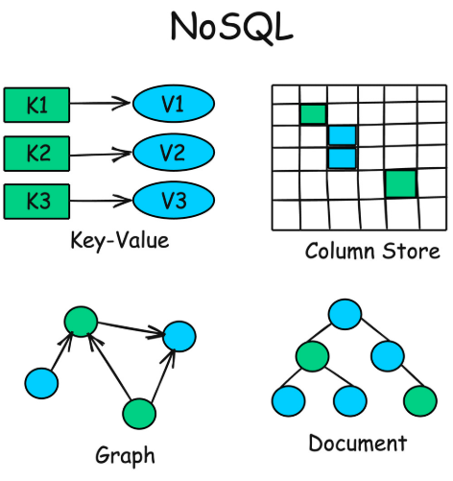
7.1. Giới thiệu NoSQL: MongoDB
NoSQL là gì?
NoSQL thường được hiểu là "Not Only SQL" (Không chỉ là SQL) hoặc "Non-Relational" (Phi quan hệ). Đây là một nhóm các hệ quản trị cơ sở dữ liệu được thiết kế để lưu trữ và truy xuất dữ liệu mà không sử dụng mô hình bảng có quan hệ (Relational Bảng/Dòng/Cột) chặt chẽ như hệ thống SQL truyền thống (SQL Server, MySQL, Oracle).

Slide 5
7.1. Giới thiệu NoSQL: MongoDB
Ý nghĩa ứng dụng của NoSQL
Xử lý Dữ liệu Lớn (Big Data) & Phân tán: NoSQL được sinh ra để dễ dàng mở rộng theo chiều ngang (Horizontal Scaling / Scale-out), tức là cứ thêm máy chủ giá cả phải chăng vào cụm (cluster) là hệ thống mạnh lên, thay vì phải mua một siêu máy tính đắt đỏ (Vertical Scaling / Scale-up) như SQL.
Linh hoạt (Flexible Schema): Trong NoSQL, dữ liệu không bị ép buộc phải tuân theo một cấu trúc cố định từ trước. Ta có thể dễ dàng thêm bớt trường dữ liệu mà không cần làm thao tác ALTER TABLE gây gián đoạn hệ thống.
Tốc độ cao: Nhờ loại bỏ các ràng buộc quan hệ phức tạp (Foreign Keys, JOINs), NoSQL truy xuất dữ liệu thô (đặc biệt là dạng JSON/Document) cực kỳ nhanh chóng.

Slide 6
7.1. Giới thiệu NoSQL: MongoDB
Theo các tài liệu chuẩn quốc tế (từ AWS, MongoDB, Microsoft) đều thống nhất chia NoSQL thành 4 nhóm nền tảng cốt lõi vì chúng đại diện cho 4 cách giải quyết cấu trúc dữ liệu khác nhau hoàn toàn:
Key-Value (Ví dụ: Amazon DynamoDB, Redis)
Document (Ví dụ: MongoDB, Couchbase)
Wide-column / Column-Family (Ví dụ: Cassandra, HBase)
Graph (Ví dụ: Neo4j)

Slide 7
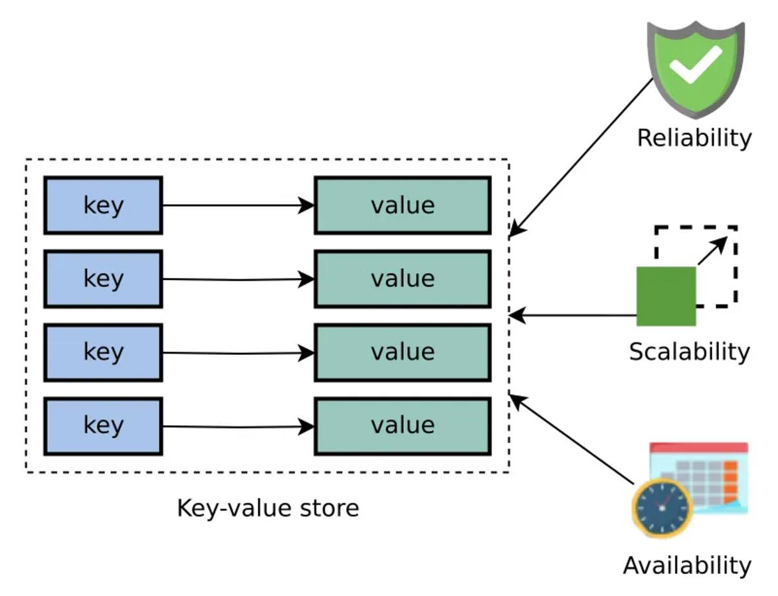
7.1. Giới thiệu NoSQL: MongoDB
Key-Value (Ví dụ: Amazon DynamoDB, Redis)

Slide 8
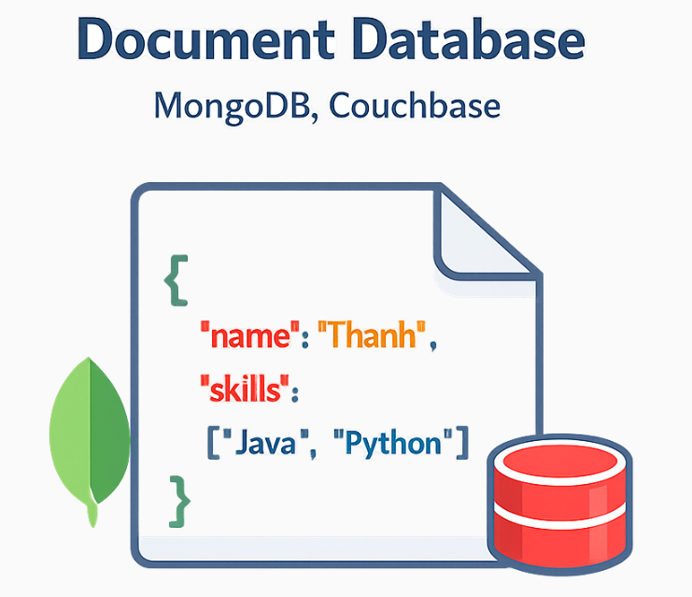
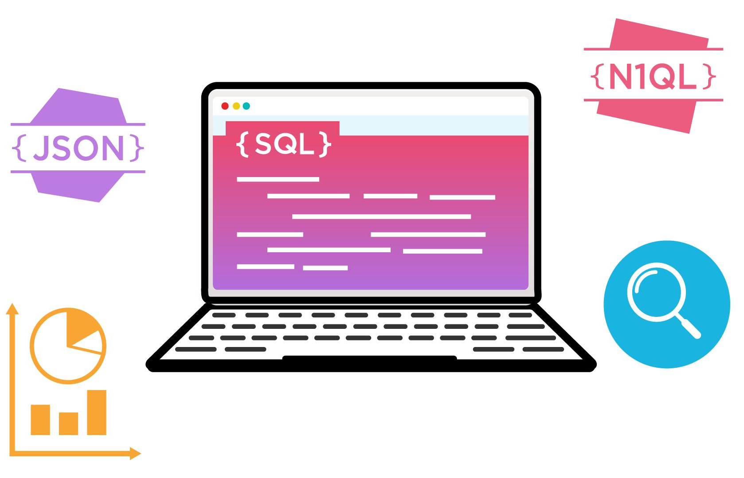
7.1. Giới thiệu NoSQL: MongoDB
Document (Ví dụ: MongoDB, Couchbase)

Slide 9
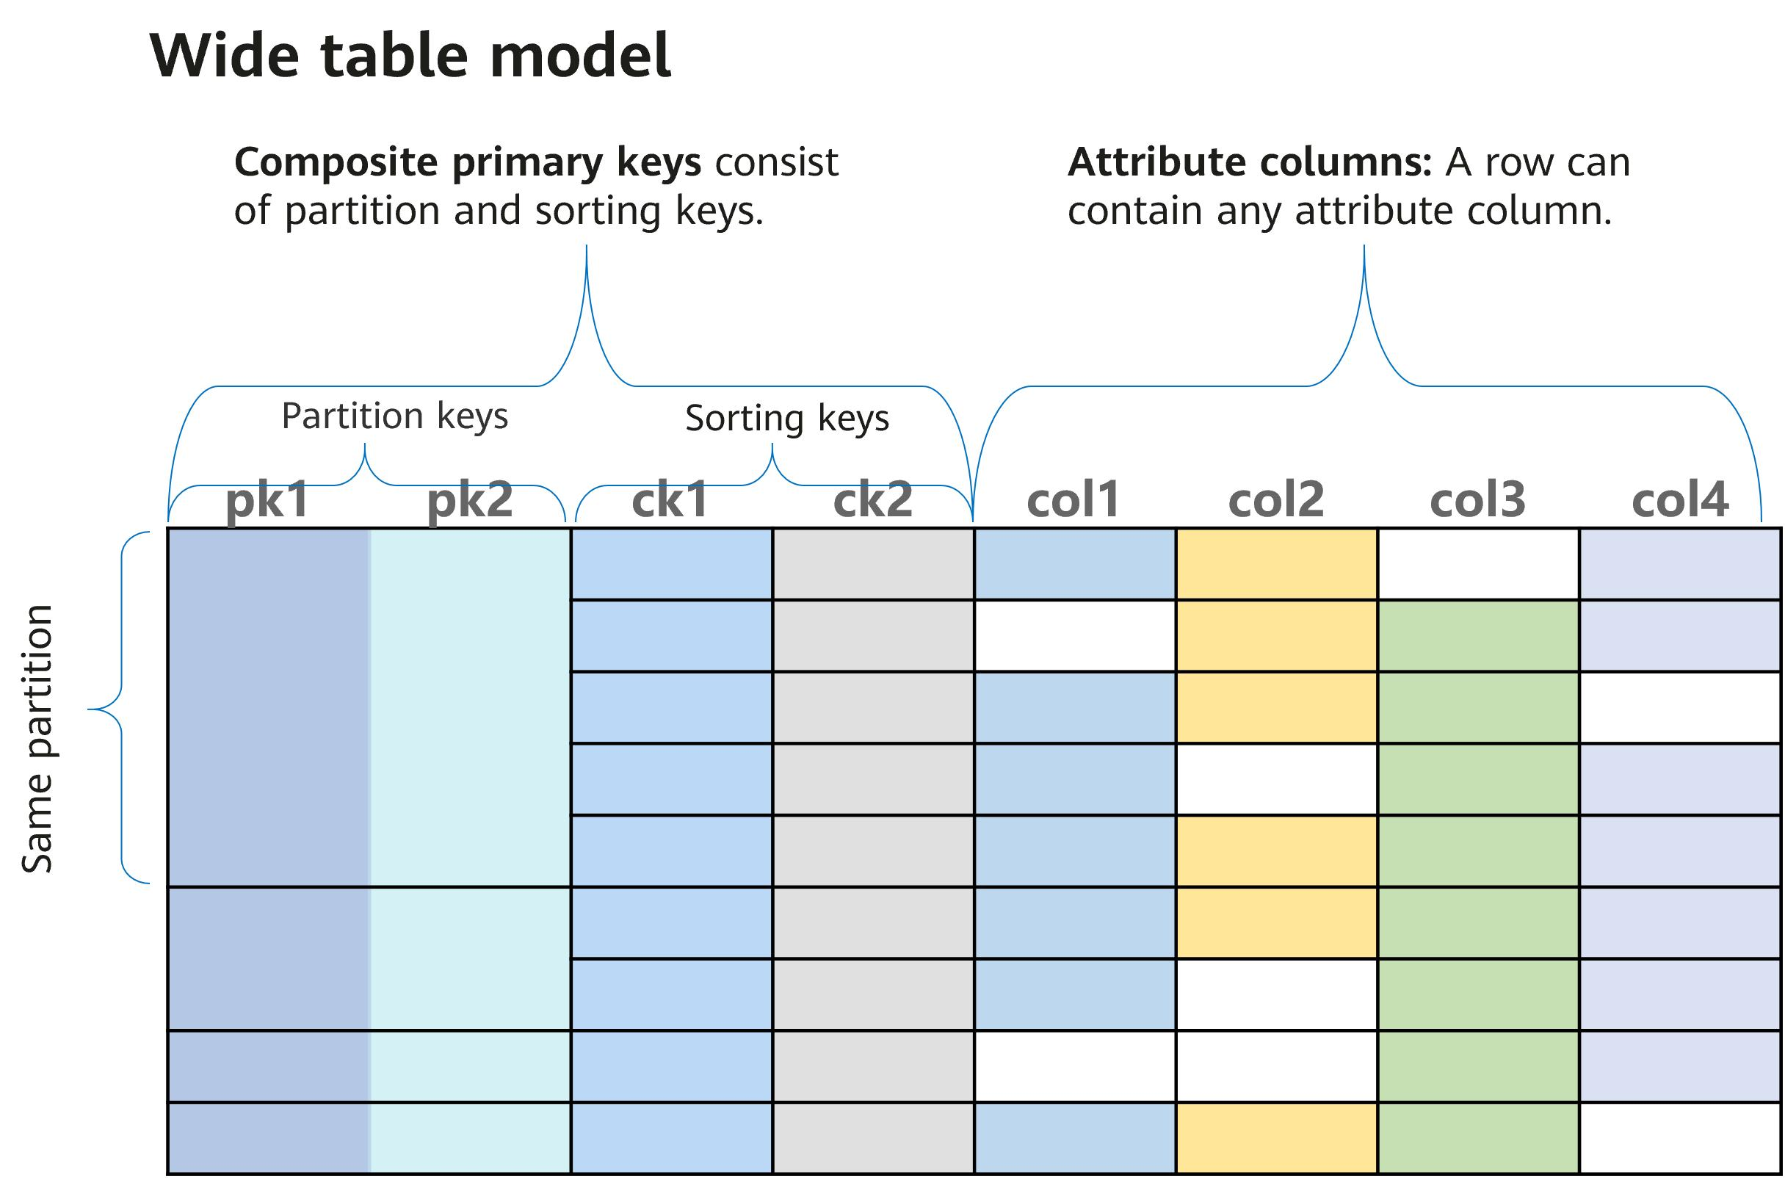
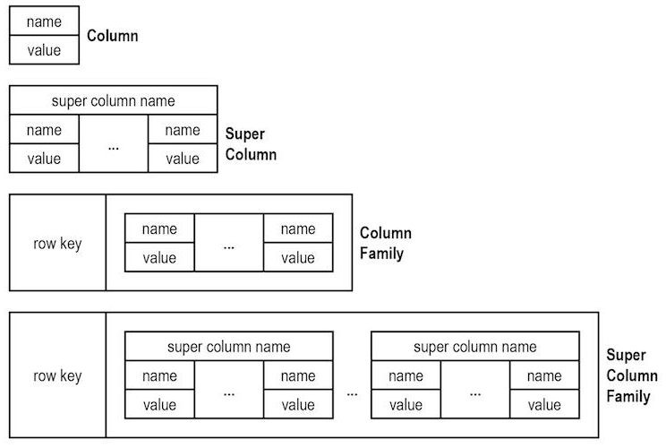
7.1. Giới thiệu NoSQL: MongoDB
Wide-column / Column-Family (Ví dụ: Cassandra, HBase)

Slide 10
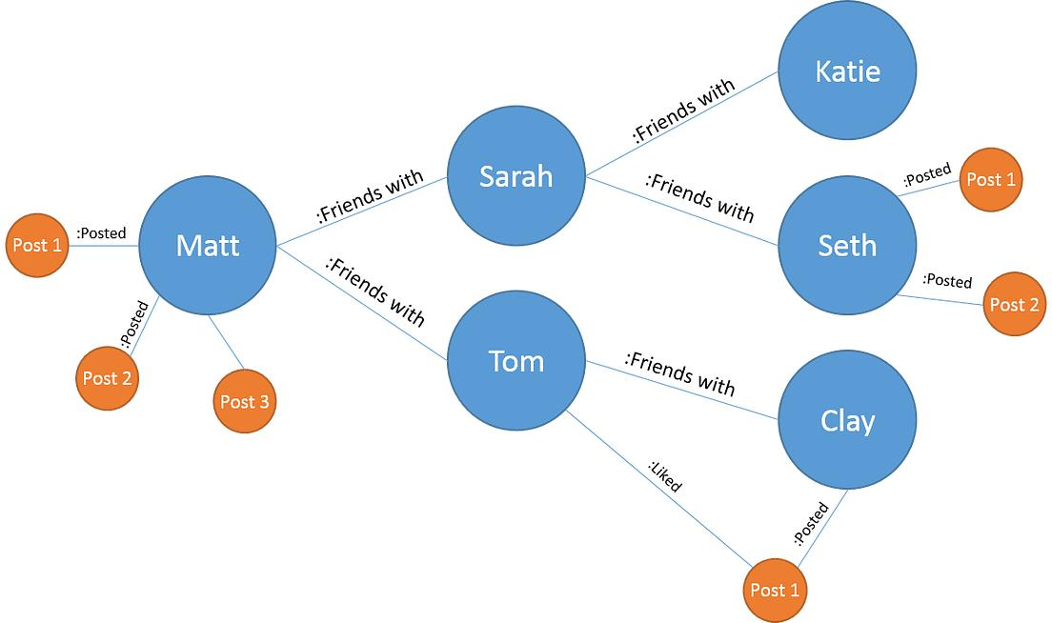
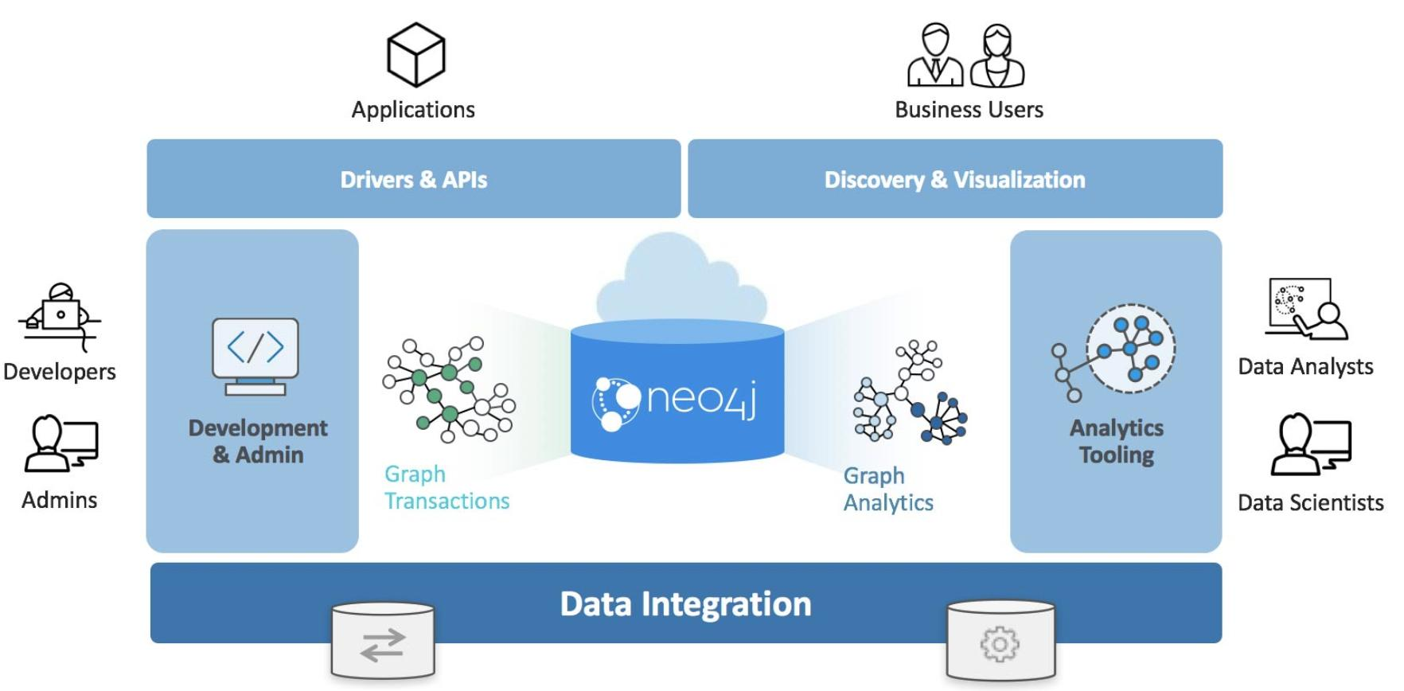
7.1. Giới thiệu NoSQL: MongoDB
Graph (Ví dụ: Neo4j)

Slide 11
7.1. Giới thiệu NoSQL: MongoDB
Ngoài ra còn có các loại NoSQL chuyên biệt khác
Time Series Database (Cơ sở dữ liệu chuỗi thời gian): Được thiết kế tối ưu hóa để lưu trữ dữ liệu theo thời gian thực liên tục, chẳng hạn như dữ liệu từ cảm biến IoT hoặc chứng khoán (Amazon Timestream).
In-Memory Database (Cơ sở dữ liệu trên RAM): Các nền tảng đám mây lớn như Google Cloud thường phân loại In-Memory thành một nhóm riêng biệt. Mặc dù Redis cũng nằm trong nhóm Key-Value, chức năng cốt lõi của nó là lưu trữ trên bộ nhớ đệm (RAM) để lấy tốc độ phản hồi nhanh cho ứng dụng thời gian thực.
Multi-model Database (Cơ sở dữ liệu đa mô hình): Đây đang là xu hướng khá phổ biến hiện nay. Các hệ thống này không chỉ làm một việc mà kết hợp nhiều loại NoSQL lại với nhau. Ví dụ: OrientDB hay ArangoDB có thể vừa hỗ trợ Document (giống MongoDB) vừa hỗ trợ Graph (giống Neo4j) cùng một lúc.
Object-Oriented Database (Cơ sở dữ liệu hướng đối tượng): Loại CSDL này lưu trữ dữ liệu đúng như cấu trúc của một đối tượng trong lập trình hướng đối tượng (OOP).

Slide 12

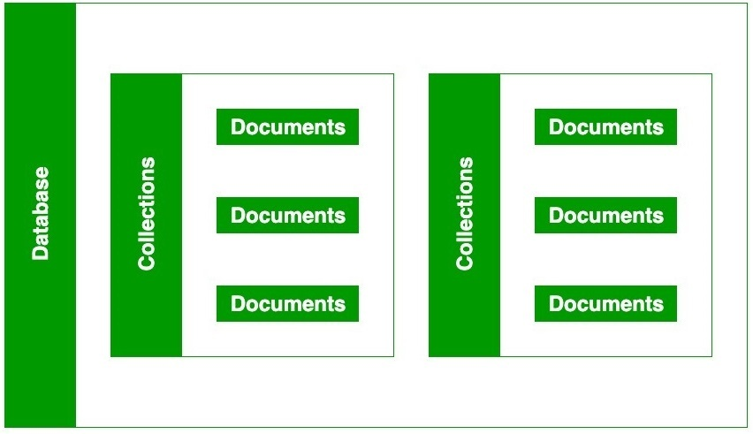
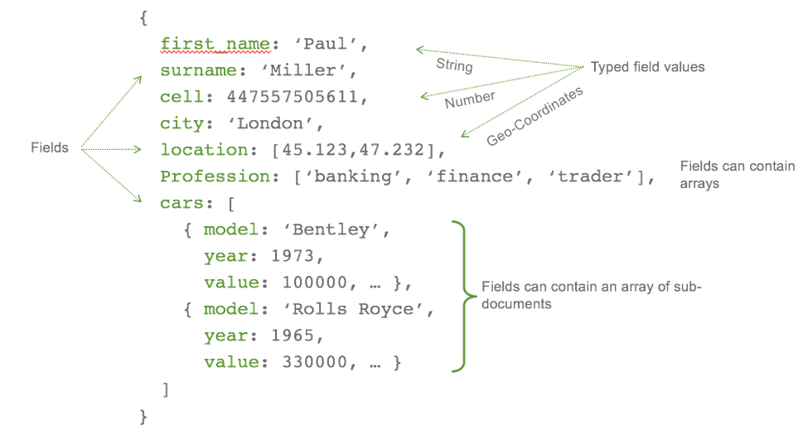
7.1. Giới thiệu NoSQL: MongoDB
MongoDB là một hệ quản trị cơ sở dữ liệu NoSQL mã nguồn mở, thuộc nhóm Document-oriented (Định hướng tài liệu). Nó được phát triển bởi MongoDB Inc, ra mắt lần đầu vào năm 2009.
MongoDB lưu trữ dữ liệu dưới dạng các "Tài liệu" (Document). Các tài liệu này được viết bằng định dạng BSON (Binary JSON) – một phiên bản nhị phân của JSON, giúp việc đọc ghi dữ liệu trên máy tính diễn ra nhanh chóng.

Slide 13
7.1. Giới thiệu NoSQL: MongoDB
Kiến trúc của MongoDB có thể được chia ra làm 2 loại: Logic và Vật lý
Kiến trúc Logic (Cách tổ chức dữ liệu)
Database: Giống khái niệm Database trong SQL.
Collection: Nằm bên trong Database, tương đương với Table (Bảng) trong SQL. Ví dụ: Collection Books, Collection Users. Tuy nhiên, Collection không ép buộc các thành phần bên trong phải có cùng cấu trúc.
Document: Nằm trong Collection, tương đương với Row (Dòng) trong SQL. Mỗi Document là một đối tượng JSON chứa các cặp Key: Value.

Slide 14
7.1. Giới thiệu NoSQL: MongoDB
Kiến trúc Vật lý (Cách vận hành trên Server): Để đảm bảo an toàn và tốc độ, MongoDB vận hành dựa trên 2 cơ chế cụm máy chủ chính:
Replica Set (Cụm sao chép): Thường gồm 3 máy chủ. Một máy chủ chính (Primary) chuyên nhận lệnh Đọc/Ghi. Hai máy chủ phụ (Secondary) liên tục copy dữ liệu từ máy chính. Nếu máy chính bị hỏng, một máy phụ sẽ tự động được thiết lập làm máy chính mới để đảm bảo hệ thống không bao giờ bị STOP.
Sharded Cluster (Cụm phân mảnh): Là kiến trúc chia nhỏ dữ liệu ra nhiều máy chủ (Mongos, Config Server, Shards) dùng để xử lý dữ liệu Big Data.

Slide 15
7.1. Giới thiệu NoSQL: MongoDB
Sharded Cluster
Dữ liệu Thương mại điện tử ngày càng có xu hướng Big Data. Sharded Cluster là một lựa chọn tối ưu. Trong MongoDB thì dữ liệu được lưu dưới dạng Tài liệu độc lập (Document-based).
Mỗi Document (ví dụ: thông tin 1 cuốn sách, hoặc thông tin 1 người dùng) là một Tập dữ liệu trọn vẹn, chứa sẵn luôn cả mảng dữ liệu phụ bên trong (Embed) mà không cần JOIN với Document khác.
Vì dữ liệu độc lập, MongoDB có thể dễ dàng dùng kỹ thuật Sharded Cluster (Cụm phân mảnh). MongoDB có thể phân bổ 1 triệu cuốn sách sang Máy chủ A, 1 triệu cuốn sang Máy chủ B, 1 triệu cuốn sang Máy chủ C.
Khi cần tìm sách, truy vấn gửi đến máy chủ nào thì máy chủ đó tự lấy dữ liệu của nó trả về ngay lập tức, không cần phải gửi thông điệp hay JOIN với các máy chủ khác.

Slide 16
7.1. Giới thiệu NoSQL: MongoDB
Sharded Cluster (Cụm phân mảnh): MongoDB sử dụng 3 đối tượng Shard Key, Config Server và Mongos để xử lý truy vấn Big Data với dữ liệu được lưu trữ ở các Server khác nhau (dữ liệu big data và phân tán)
1. Shard Key (Quy tắc chia dữ liệu)
MongoDB không phân bổ dữ liệu một cách ngẫu nhiên. Khi bắt đầu chia máy chủ, lập trình viên phải định ra một quy tắc, gọi là Shard Key (Khóa phân mảnh).
Ví dụ: Ta chọn BookId làm Shard Key.
Quy tắc được lập ra: Sách có mã từ B1 đến B1000000 phân vào Máy chủ 1. Từ B1000001 đến B2000000 phân vào Máy chủ 2. Từ B2000001 trở đi phân vào Máy chủ 3…
2. Config Server (Lưu cấu hình)
Khi các quy tắc phân dữ liệu được thiết lập, MongoDB lưu các thông số này vào một máy chủ đặc biệt, gọi là Config Server. Máy chủ này chỉ chứa duy nhất một thứ: Dải dữ liệu nào đang nằm ở máy chủ nào.
3. Mongos (Bộ định tuyến)
Ứng dụng NodeJS của Ta không bao giờ kết nối trực tiếp với 3 máy chủ chứa dữ liệu. NodeJS chỉ kết nối với một trạm trung chuyển gọi là Mongos (đóng vai trò người điều phối).

Slide 17
7.1. Giới thiệu NoSQL: MongoDB
Sharded Cluster
Khi có lệnh tìm kiếm diễn ra, luồng chạy sẽ như sau:
NodeJS gửi lệnh: “Tôi truy vấn thông tin cuốn sách có mã B1696969".
Mongos nhận lệnh. Nó lập tức mở cấu hình trong Config Server ra kiểm tra.
Mongos thấy B1696969 nằm trong khoảng B1000001 đến B2000000, tức là mã sách này được lưu trữ ở Máy chủ 2.
Lúc này Mongos chỉ thực hiện truy vấn đến đúng một mình Máy chủ 2 để lấy dữ liệu về trả cho NodeJS. Máy chủ 1 và 3 vẫn không bị sử dụng, không tốn tài nguyên.

Slide 18
7.1. Giới thiệu NoSQL: MongoDB
Sharded Cluster
Trong trường hợp không phải truy vấn BookId (Shard key), mà truy vấn BookName thì Mongos sẽ sử dụng kỹ thuật Scatter-Gather (Rải ra và Gom lại):
Nó sẽ gửi lệnh tìm kiếm đến tất cả các máy chủ cùng một lúc (Scatter).
Máy chủ nào tìm thấy sẽ gửi kết quả về, và Mongos sẽ gộp lại (Gather) trả cho người dùng.
Tức là trường hợp này tốc độ sẽ chậm hơn rất nhiều và gây tốn tài nguyên hệ thống. Do đó, Phải chọn Shard Key cực kỳ cẩn thận khi thiết kế cơ sở dữ liệu MongoDB để tối ưu tốc độ tìm kiếm. Trường hợp này cũng cần tạo Chỉ mục phụ (Secondary Index) trên từng Shard.

Slide 19
7.1. Giới thiệu NoSQL: MongoDB
Sharded Cluster
Không có Index: Lệnh tìm BookName rải xuống 3 kho dữ liệu. Các Server đều phải kiểm tra lần lượt dữ liệu trong kho. Rất chậm!
Có Index: Ta tạo "Mục lục theo Tên sách" (Index) ở cửa mỗi nhà kho ở các Server. Khi lệnh tìm BookName rải xuống, thì Mongos cũng sẽ biết ngay kho đó có cuốn sách tên đó hay không
➔Dù Mongos vẫn phải duyệt qua cả 3 máy chủ (Scatter), nhưng nhờ có Index, mỗi máy chủ trả lời cực kỳ nhanh (gần như tức thì). Nhờ vậy, tổng thời gian Scatter-Gather được rút ngắn xuống mức chấp nhận được (Tối ưu).

Slide 20
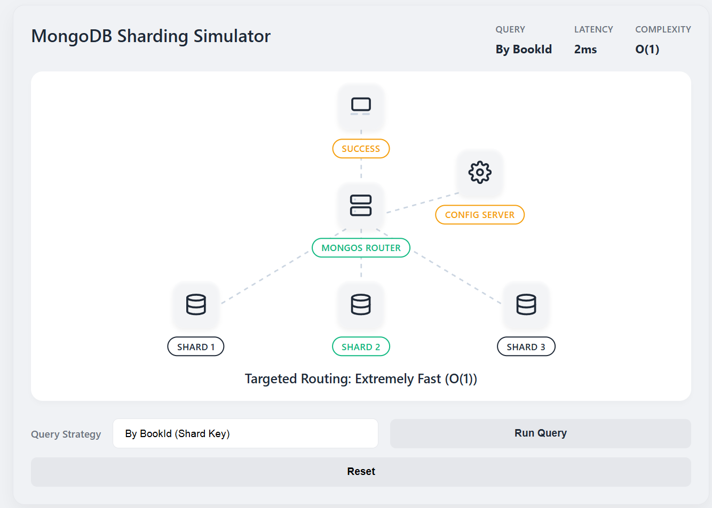
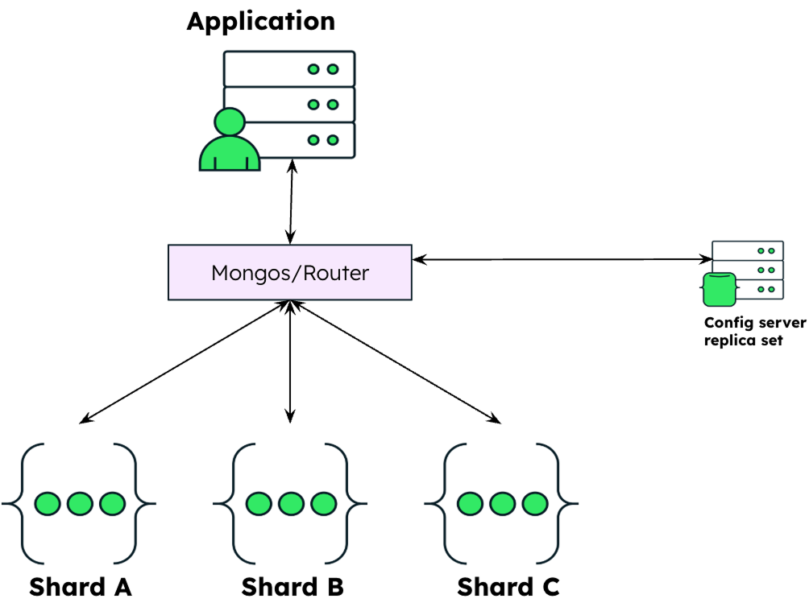
7.1. Giới thiệu NoSQL: MongoDB
Chạy minh họa MongoDB Sharding Simulator
https://tranduythanh.com/demo/mongodb-sharding-simulator.html

Slide 21
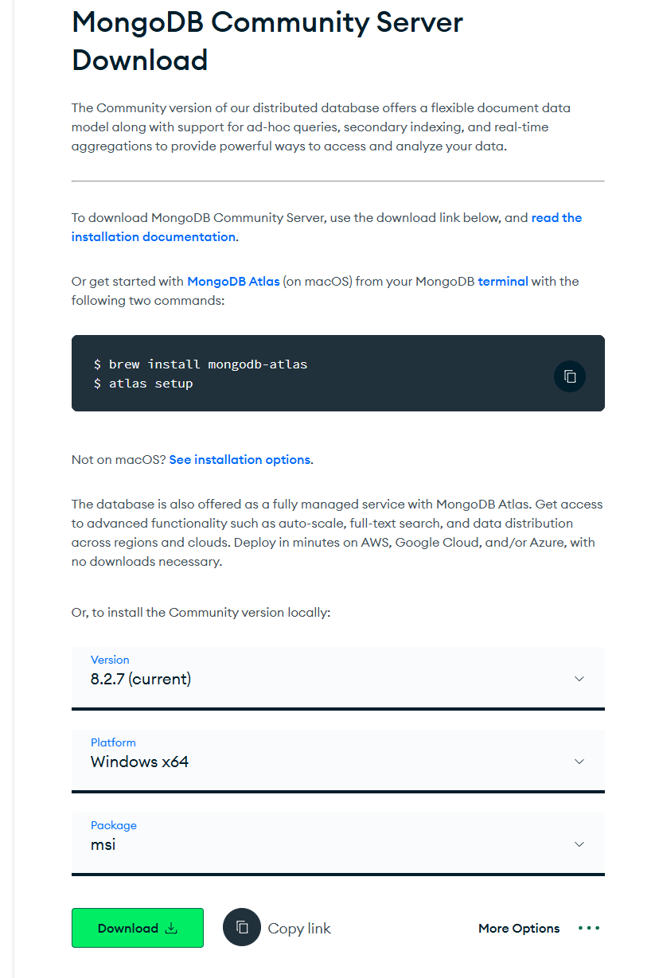
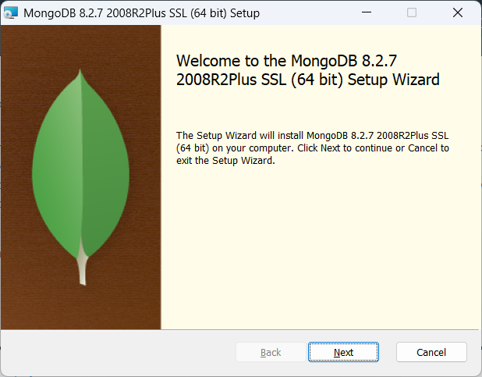
7.2. Cách cài đặt và sử dụng MongoDB
Để tải MongoDB, ta vào link
https://www.mongodb.com/try/download/community

Slide 22
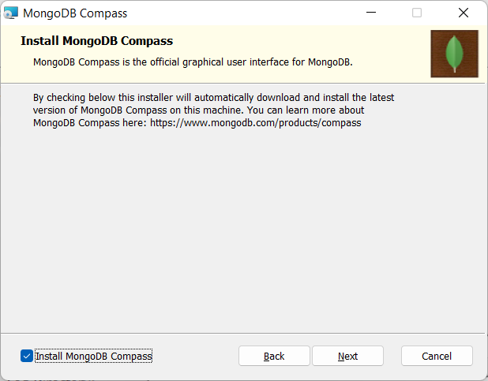
7.2. Cách cài đặt và sử dụng MongoDB
Cài đặt MongoDB

Slide 23
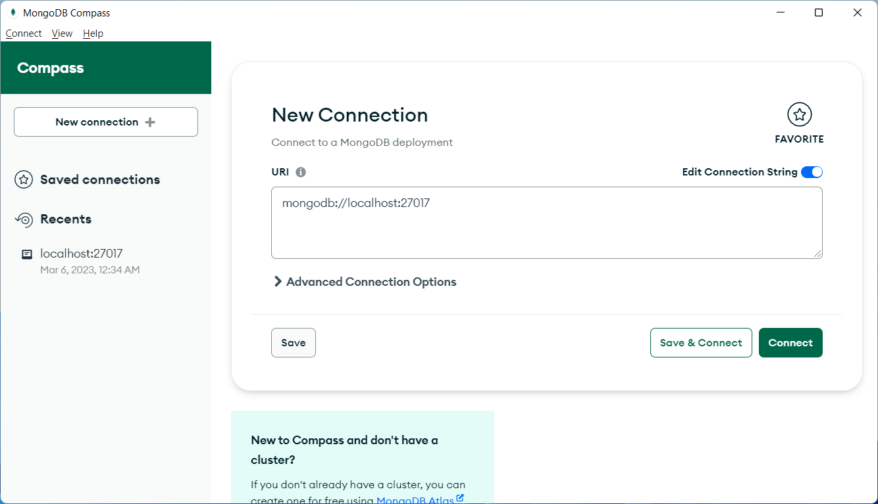
7.2. Cách cài đặt và sử dụng MongoDB
Kết nối MongoDB và sử dụng MongoDB Compass
Đường dẫn kết nối: mongodb://localhost:27017
Nếu không kết nối được thì thay localhost bằng 127.0.0.1

Slide 24
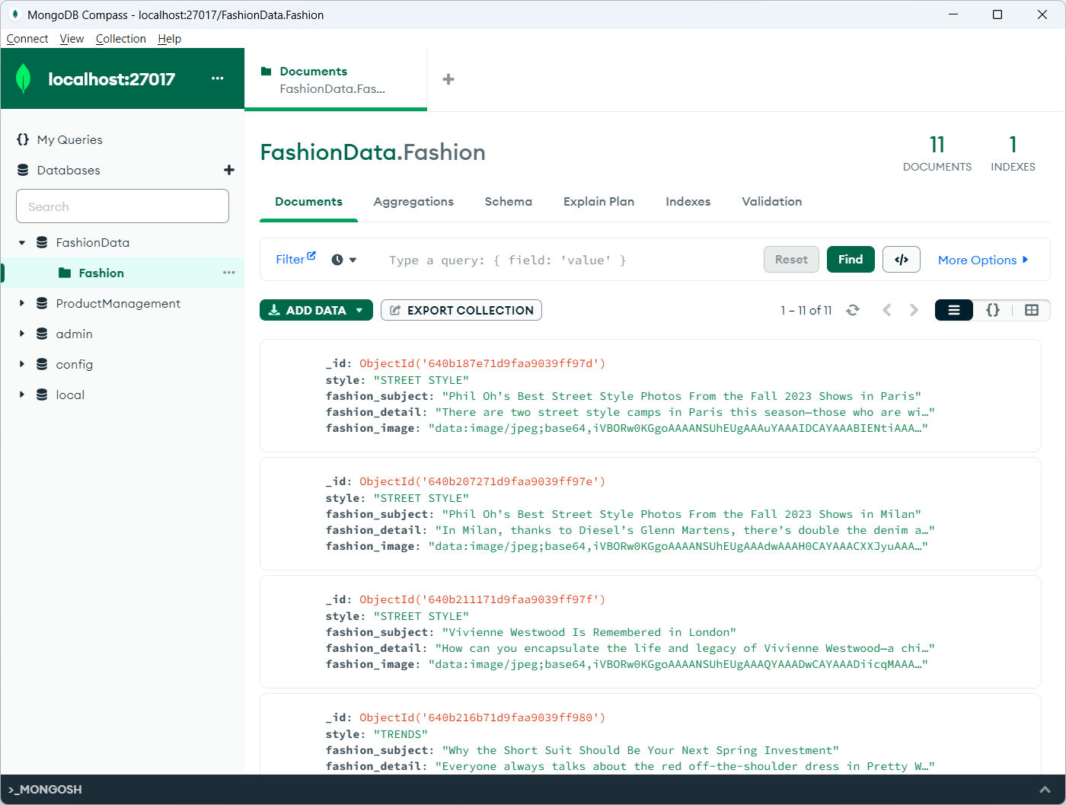
7.2. Cách cài đặt và sử dụng MongoDB
Sử dụng MongoDB Compass

Slide 25
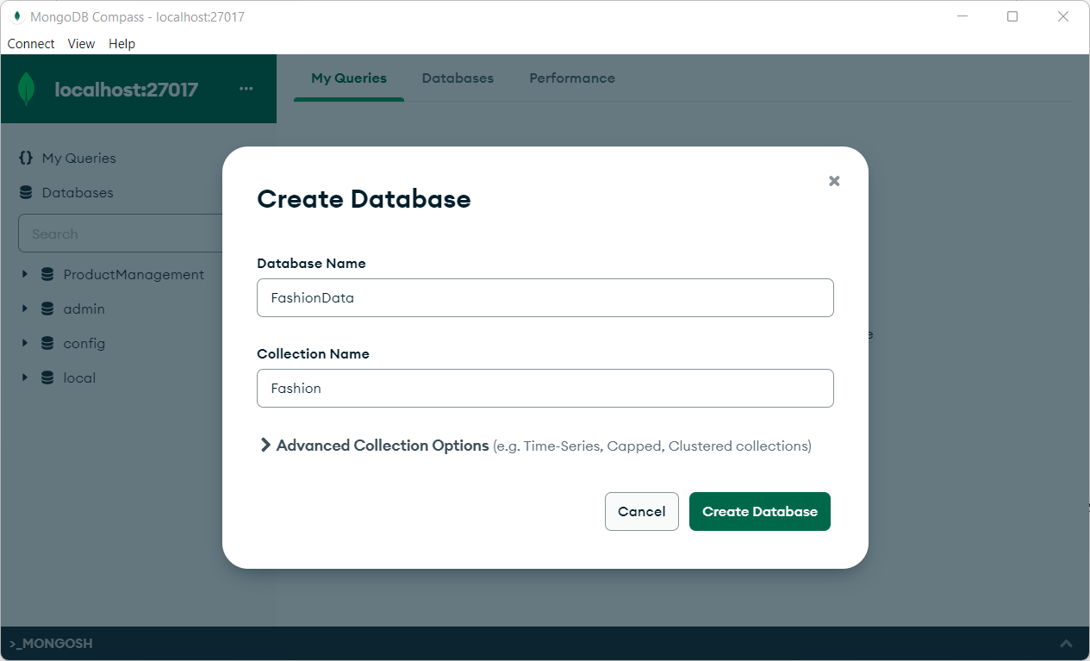
7.2. Cách cài đặt và sử dụng MongoDB
Tạo Database và Collection mặc định

Slide 26
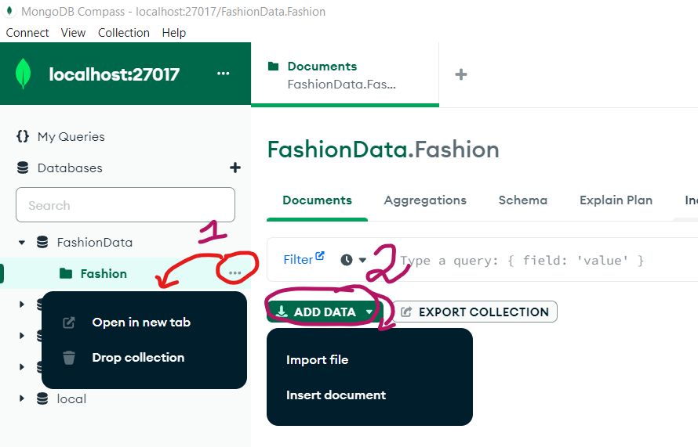
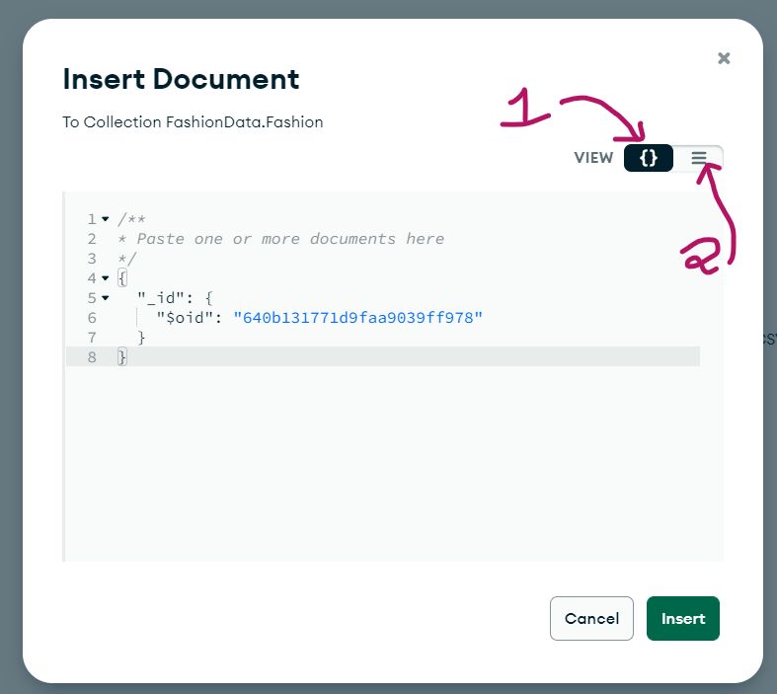
7.2. Cách cài đặt và sử dụng MongoDB
Tạo Document

Slide 27
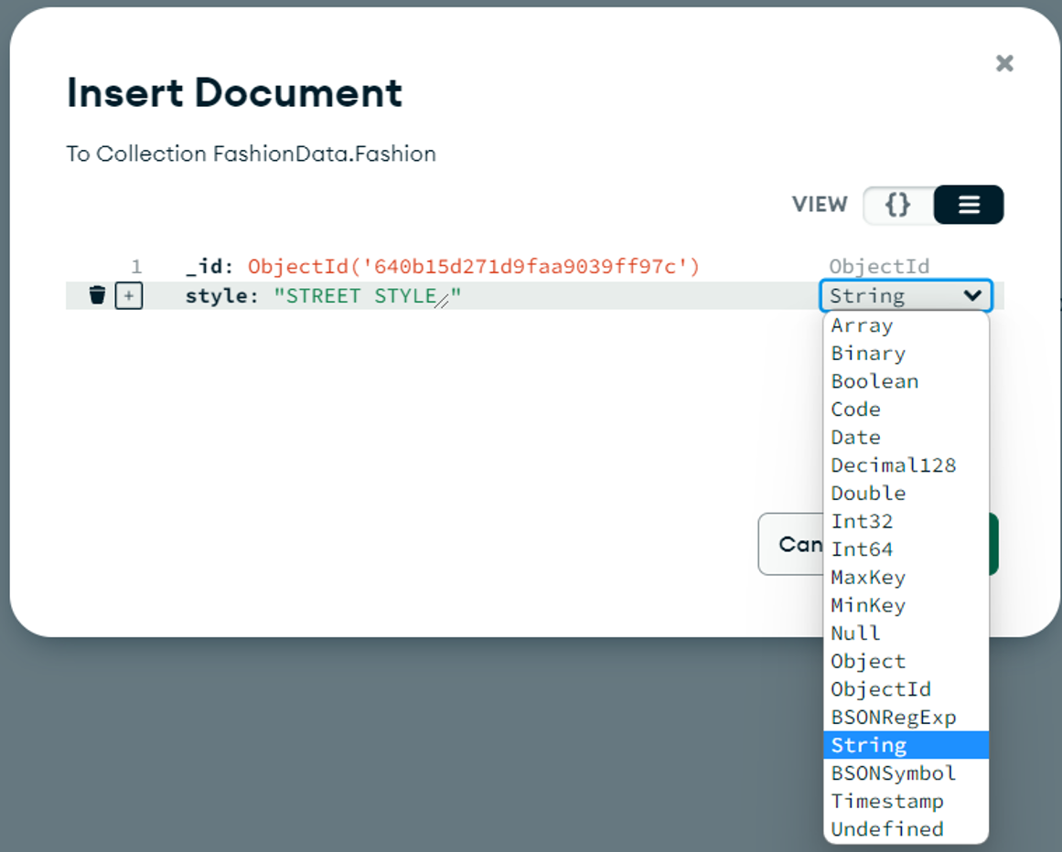
7.2. Cách cài đặt và sử dụng MongoDB
Tạo Document và kiểu dữ liệu

Slide 28

7.2. Cách cài đặt và sử dụng MongoDB
Import Fashion Database: https://tranduythanh.com/datasets/Fashion.json
Tải Data, sau đó dùng chức năng import collection để tiết kiệm thời gian, cách import:
-Đầu tiên tạo 1 cơ sở dữ liệu tên “FashionData”
-Sau đó tạo 1 collection tên “Fashion”
-Cuối cùng chọn “Fashion” và import file, trỏ tới “Fashion.json”
Bài học sử dụng Database này để thực nghiệm

Slide 29
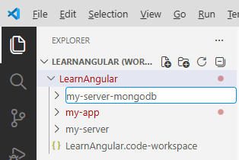
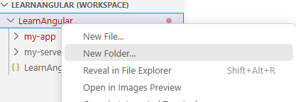
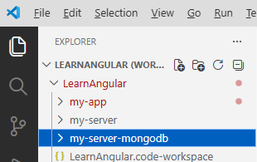
7.3. Cấu hình kết nối NodeJS tới MongoDB
Step 1: Tạo một thư mục đồng cấp “my-server-mongodb” để build Project cho Webserver tương tác MongoDB.

Slide 30
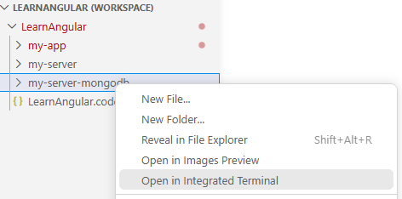

7.3. Cấu hình kết nối NodeJS tới MongoDB
Step 2: Cài đặt các lệnh cho “my-server-mongodb” để xử lý Restful với MongoDB
npm init
npm install express
npm install express-fileupload
npm install mongodb
npm i --save-dev nodemon
npm i --save-dev morgan
npm i body-parser
npm i cors
npm i mongoose
npm install --save mongoclient
Lần lượt cài đặt đầy đủ 10 lệnh trong danh sách➔

Slide 31
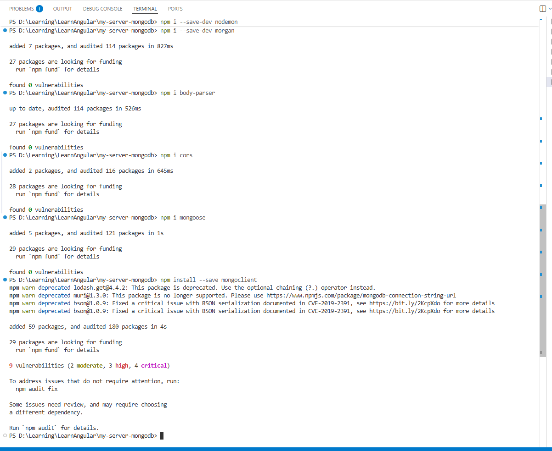
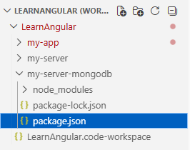
7.3. Cấu hình kết nối NodeJS tới MongoDB
Step 2: Sau khi cài đặt các lệnh cho “my-server-mongodb”, kết quả

Slide 32
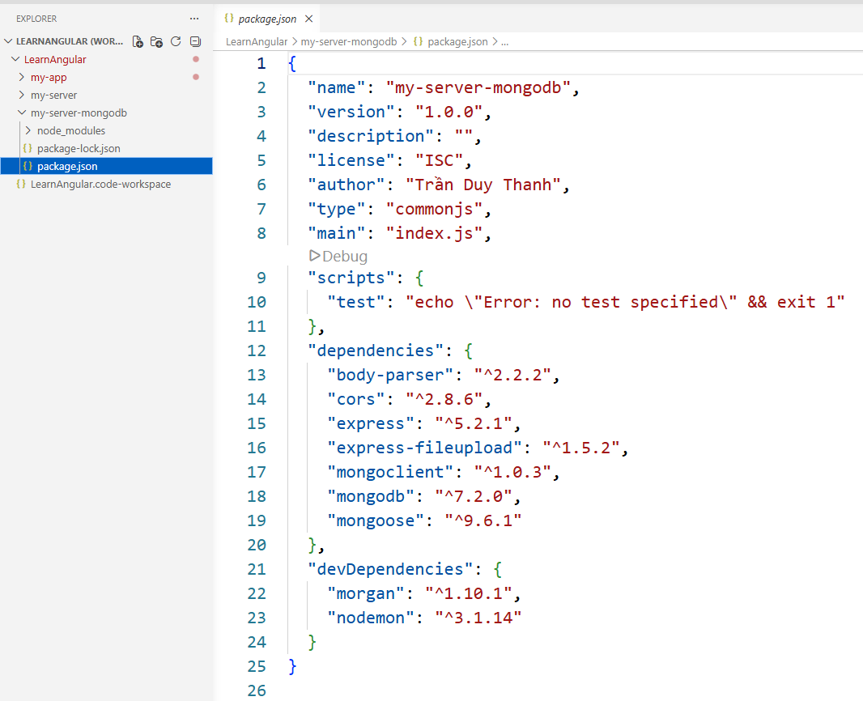
7.3. Cấu hình kết nối NodeJS tới MongoDB

Slide 33
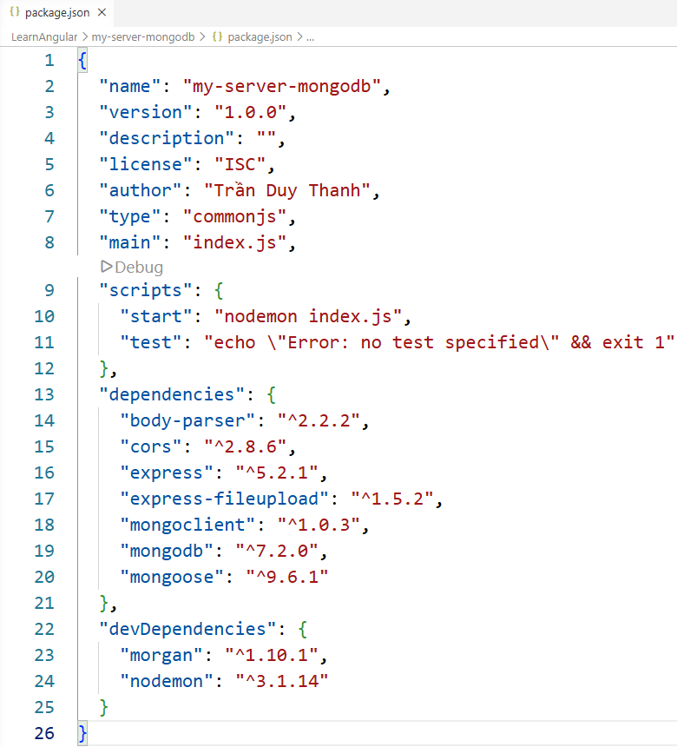
7.3. Cấu hình kết nối NodeJS tới MongoDB
Step 3: Cấu hình nodemon cho “my-server-mongodb” để tự động restart server. Chạy dự án bằng npm start

Slide 34
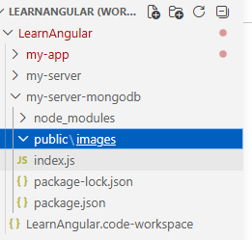
7.3. Cấu hình kết nối NodeJS tới MongoDB
Step 4: Bổ sung thư mục public/images trong “my-server-mongodb”

Slide 35
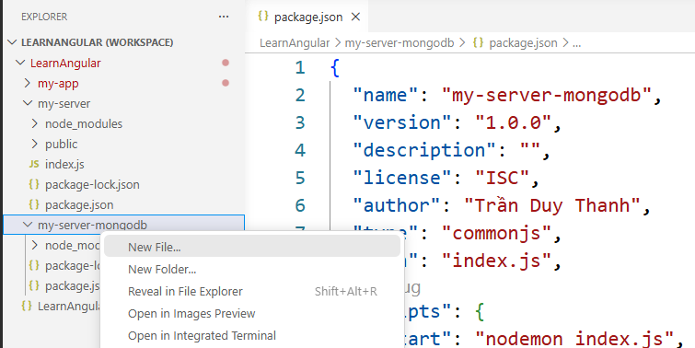
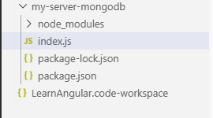
7.3. Cấu hình kết nối NodeJS tới MongoDB
Step 5: Tạo index.js trong “my-server-mongodb” và chạy ở port 3002

Slide 36
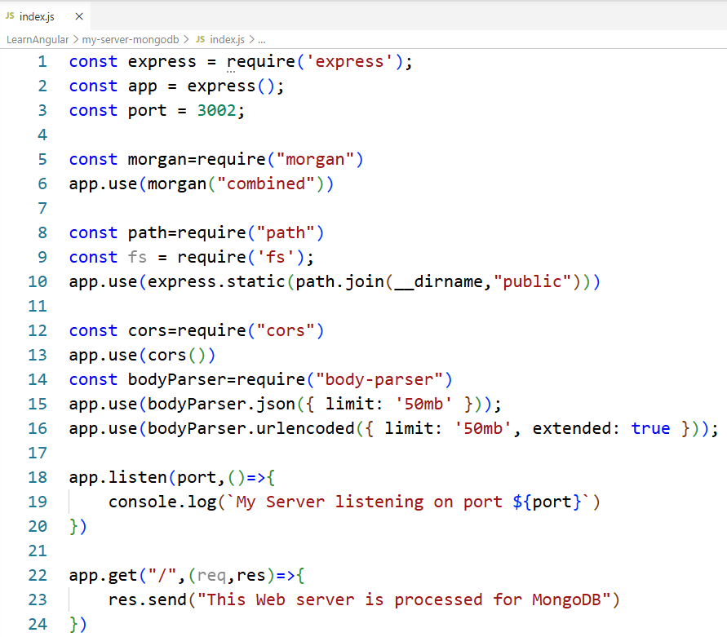
7.3. Cấu hình kết nối NodeJS tới MongoDB
Step 5: Tạo index.js trong “my-server-mongodb” và chạy ở port 3002
Notes:
const express = require('express');
const app = express();
const port = 3002;
const morgan=require("morgan")
app.use(morgan("combined"))
const path=require("path")
const fs = require('fs');
app.use(express.static(path.join(__dirname,"public")))
const cors=require("cors")
app.use(cors())
const bodyParser=require("body-parser")
app.use(bodyParser.json({ limit: '50mb' }));
app.use(bodyParser.urlencoded({ limit: '50mb', extended: true }));
app.listen(port,()=>{
console.log(`My Server listening on port ${port}`)
})
app.get("/",(req,res)=>{
res.send("This Web server is processed for MongoDB")
})

Slide 37
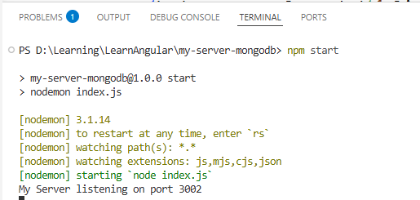
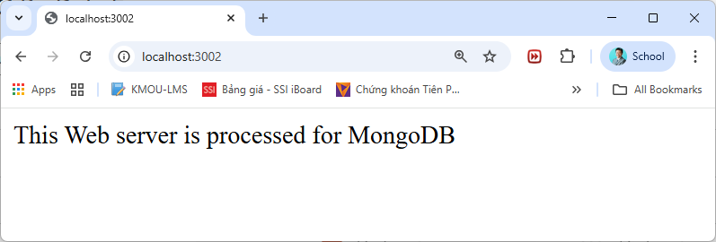
7.3. Cấu hình kết nối NodeJS tới MongoDB
Step 6: Khởi chạy npm start cho “my-server-mongodb”

Slide 38
7.4. Restful API: CRUD MongoDB
7.4.1. API-HTTP GET
7.4.2. API-HTTP POST
7.4.3. API-HTTP PUT
7.4.4. API-HTTP DELETE

Slide 39
7.4.1. API-HTTP GET
Step 1: Bổ sung các lệnh kết nối MongoDB database vào cuối file index.js
const { MongoClient, ObjectId } = require('mongodb');
client = new MongoClient("mongodb://127.0.0.1:27017");
client.connect();
database = client.db("FashionData");
fashionCollection = database.collection("Fashion");

Slide 40
7.4.1. API-HTTP GET
Step 2: Tiếp tục bổ sung vào cuối file index.js để tạo API lấy danh sách dữ liệu fashions trong MongoDB
app.get("/fashions",cors(),async (req,res)=>{
const result = await fashionCollection.find({}).toArray();
res.send(result)
}
)

Slide 41
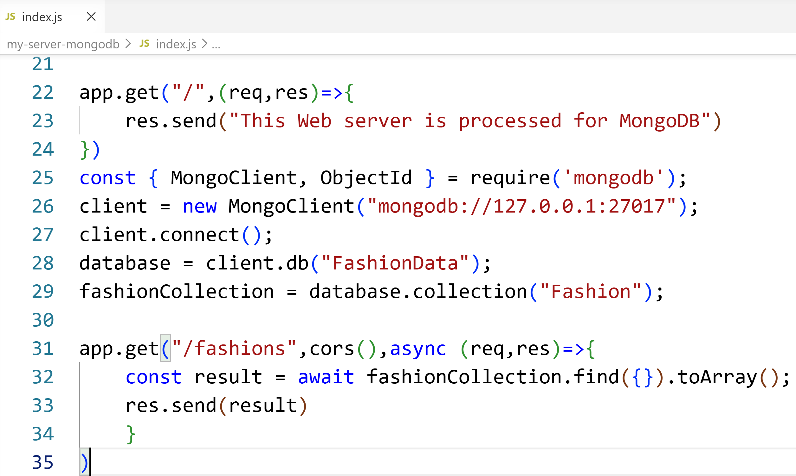
7.4.1. API-HTTP GET
Step 2: Coding…
Notes:
const express = require('express');
const app = express();
const port = 3002;
const morgan=require("morgan")
app.use(morgan("combined"))
const path=require("path")
const fs = require('fs');
app.use(express.static(path.join(__dirname,"public")))
const cors=require("cors")
app.use(cors())
const bodyParser=require("body-parser")
app.use(bodyParser.json({ limit: '50mb' }));
app.use(bodyParser.urlencoded({ limit: '50mb', extended: true }));
app.listen(port,()=>{
console.log(`My Server listening on port ${port}`)
})
app.get("/",(req,res)=>{
res.send("This Web server is processed for MongoDB")
})
const { MongoClient, ObjectId } = require('mongodb');
client = new MongoClient("mongodb://127.0.0.1:27017");
client.connect();
database = client.db("FashionData");
fashionCollection = database.collection("Fashion");
app.get("/fashions",cors(),async (req,res)=>{
const result = await fashionCollection.find({}).toArray();
res.send(result)
}
)

Slide 42
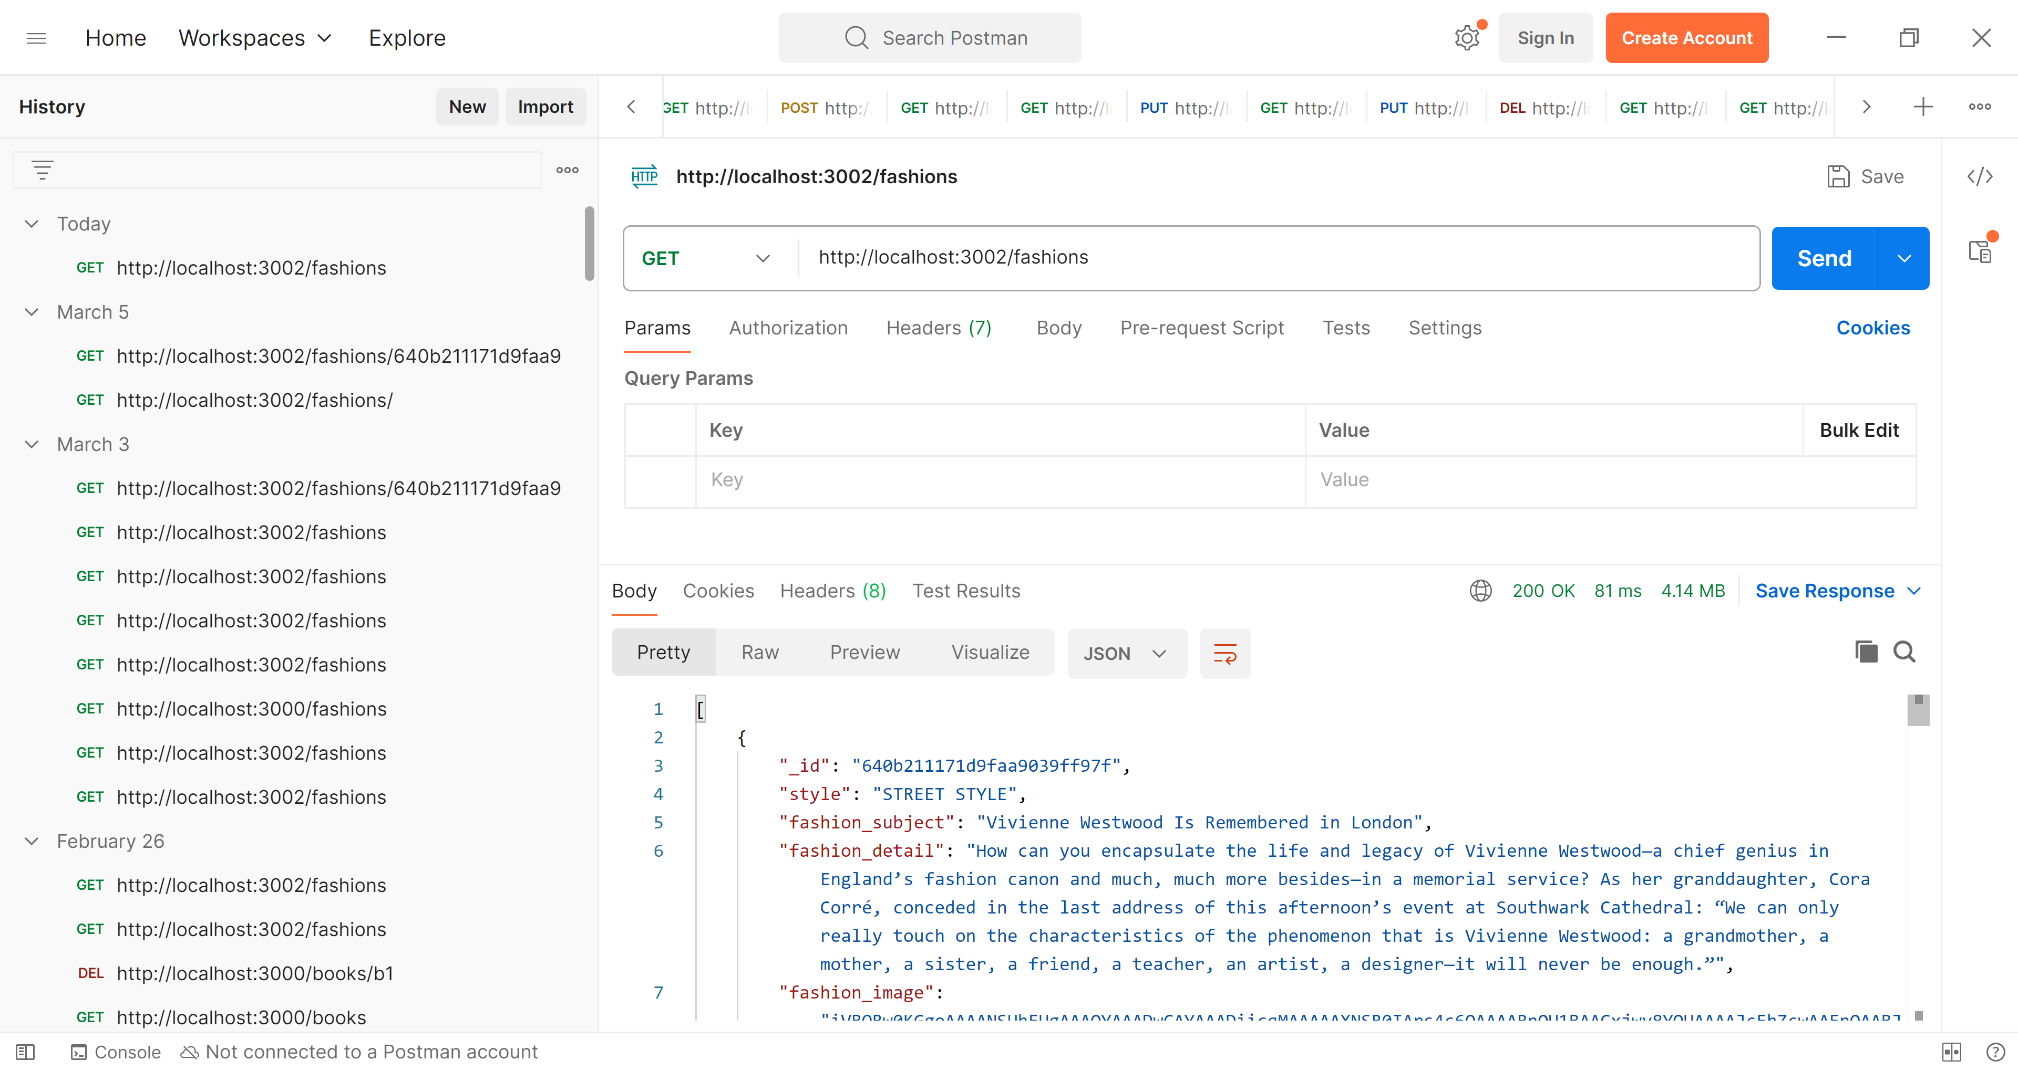
7.4.1. API-HTTP GET
Step 3: Kiểm thử API GET fashions trên postman

Slide 43
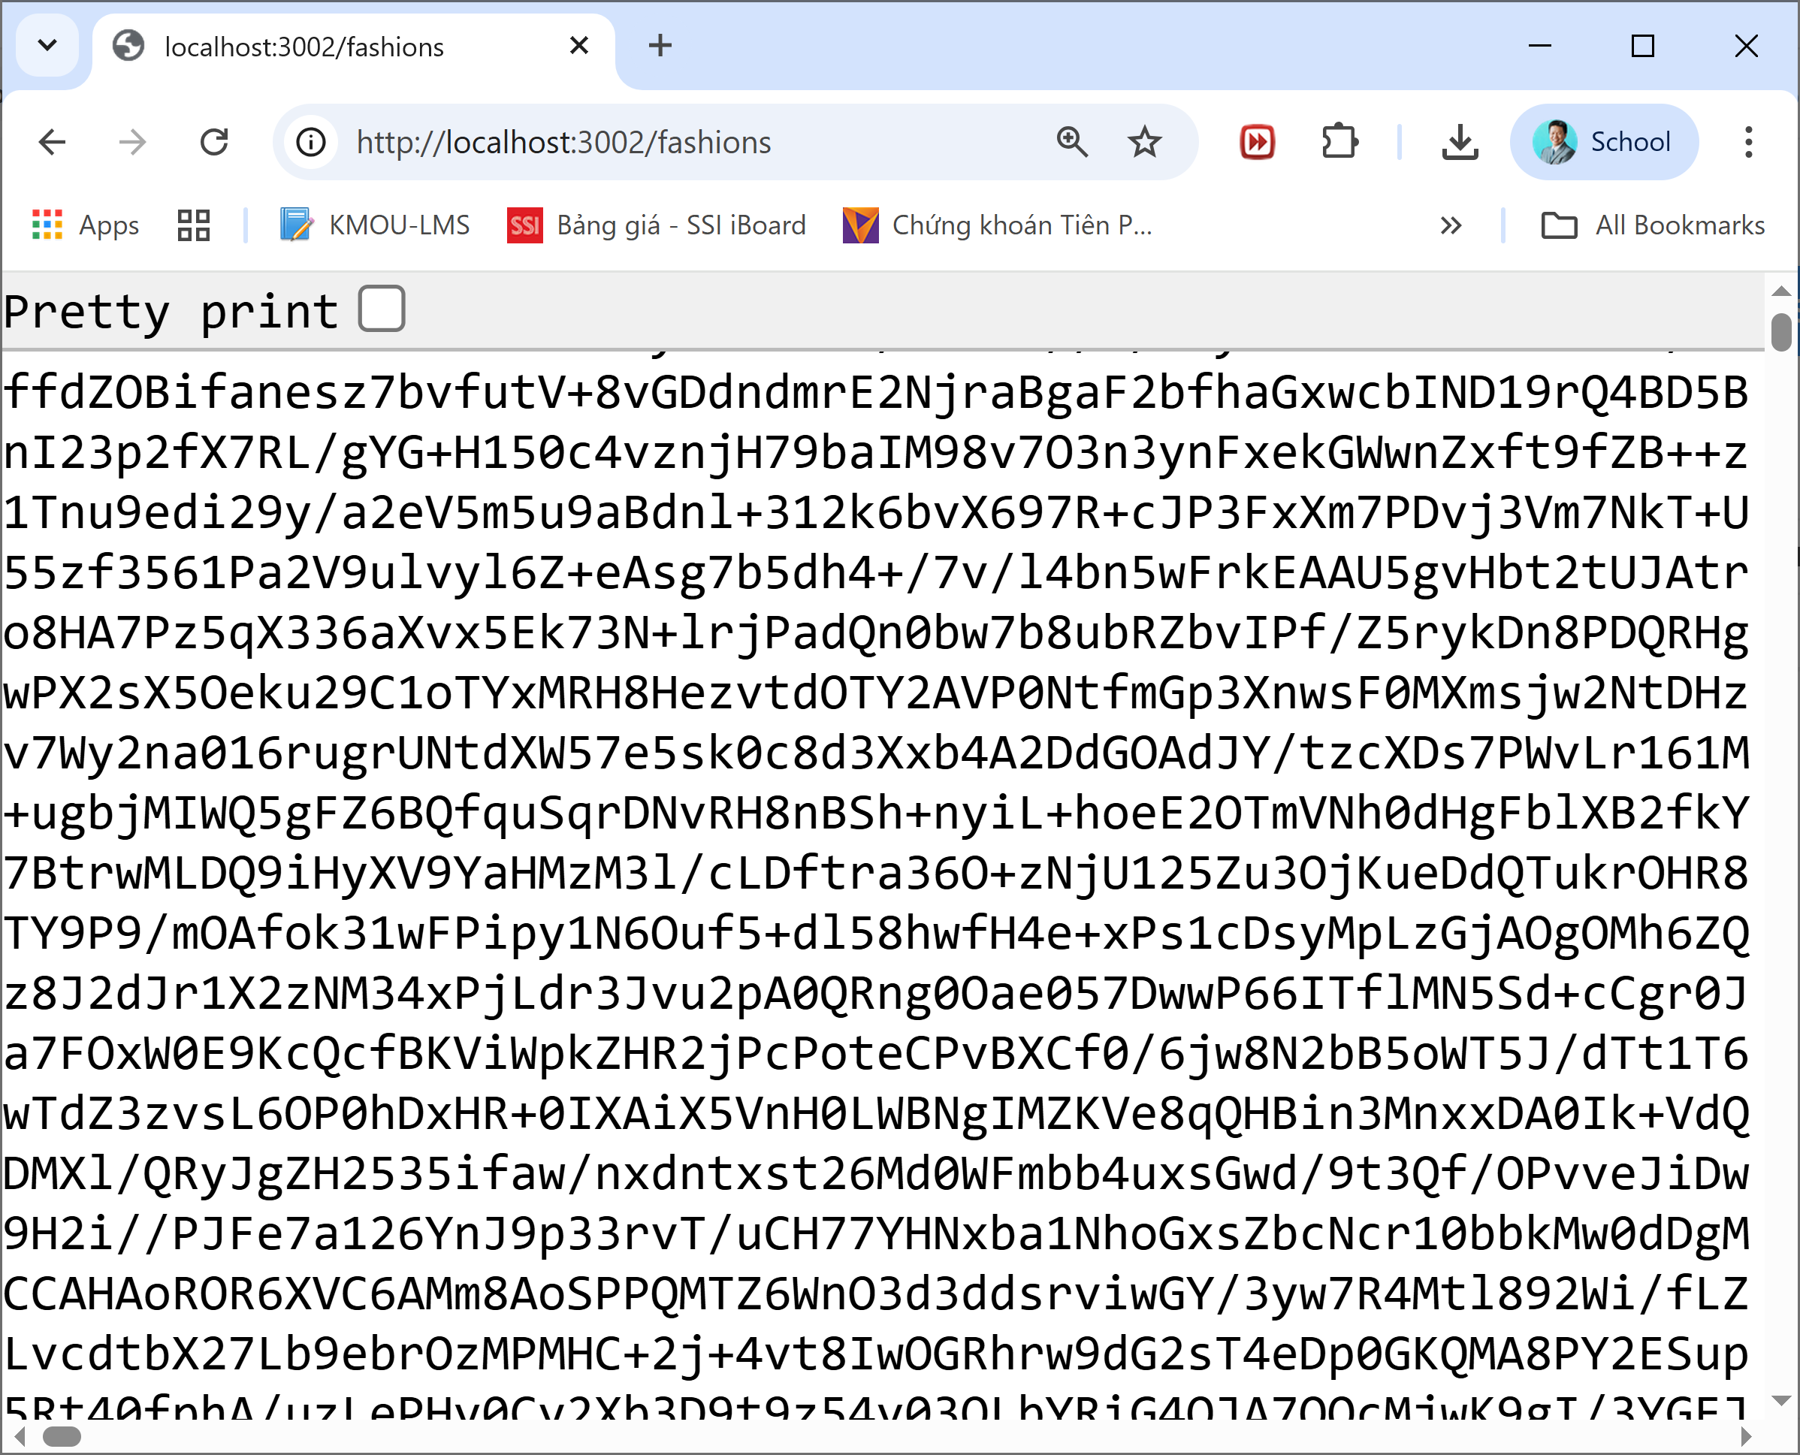
7.4.1. API-HTTP GET
Step 3: Kiểm thử API GET fashions trên Web
http://localhost:3002/fashions

Slide 44
7.4.1. API-HTTP GET
Step 4: Cấu hình CORS policy cho các API fashions. Trong “my-app”, bổ sung khai báo cho “proxy.conf.json”:
{
"context": ["/fashions"],
"target": "http://localhost:3002",
"secure": true,
"changeOrigin":true,
"logLevel":"debug"
}

Slide 45
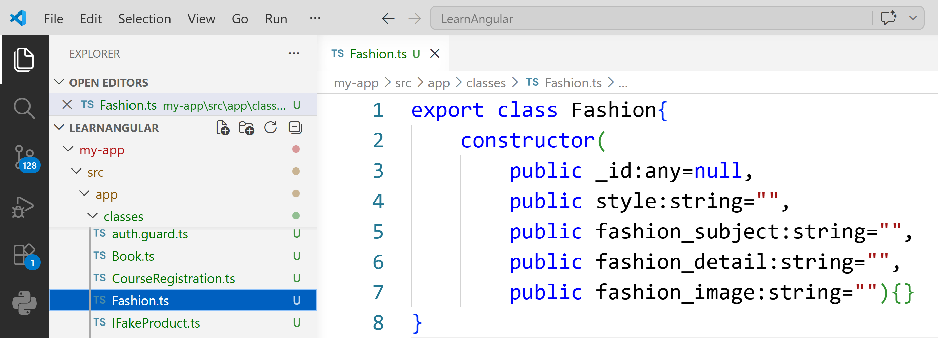
7.4.1. API-HTTP GET
Step 5: “my-app” project, tạo các service và component để truy suất API GET fashions. Tạo mô hình lớp Fashion trong thư mục classes
Notes:
export class Fashion{
constructor(
public _id:any=null,
public style:string="",
public fashion_subject:string="",
public fashion_detail:string="",
public fashion_image:string=""){}
}

Slide 46
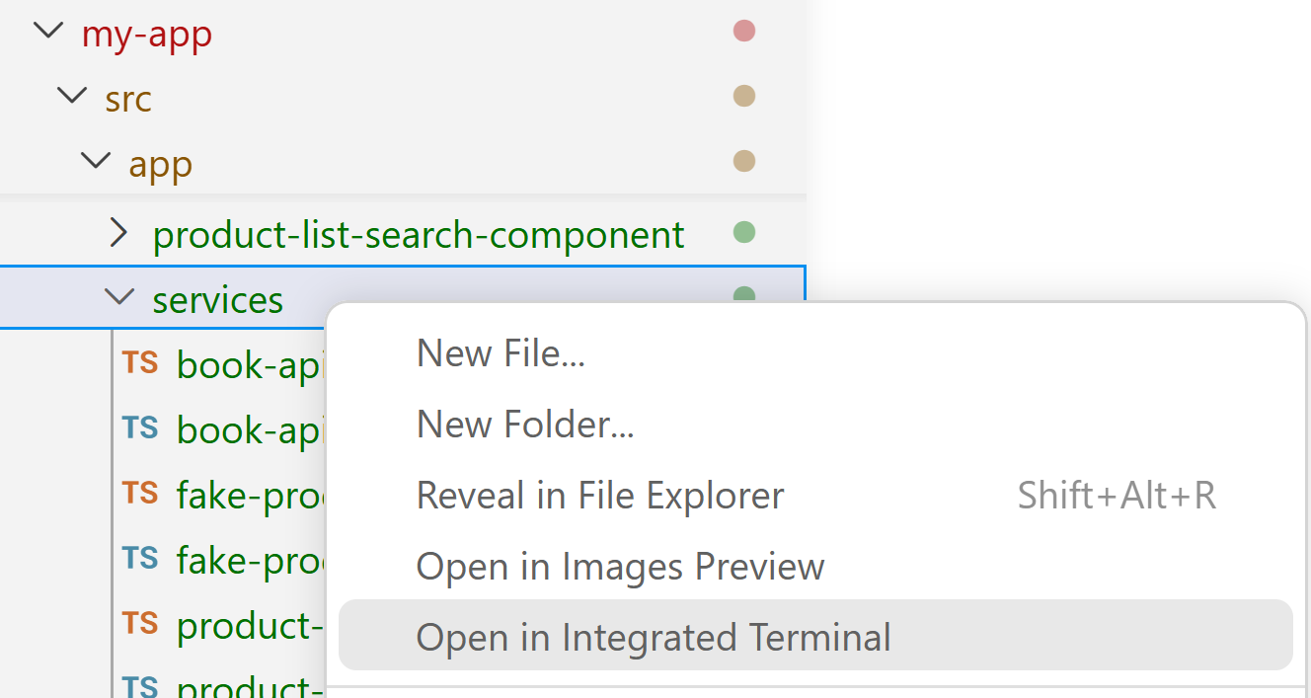

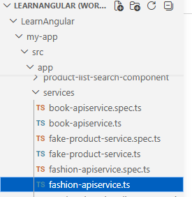
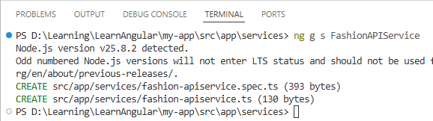
7.4.1. API-HTTP GET
Step 6: “my-app” project, Tạo FashionAPIService service

Slide 47
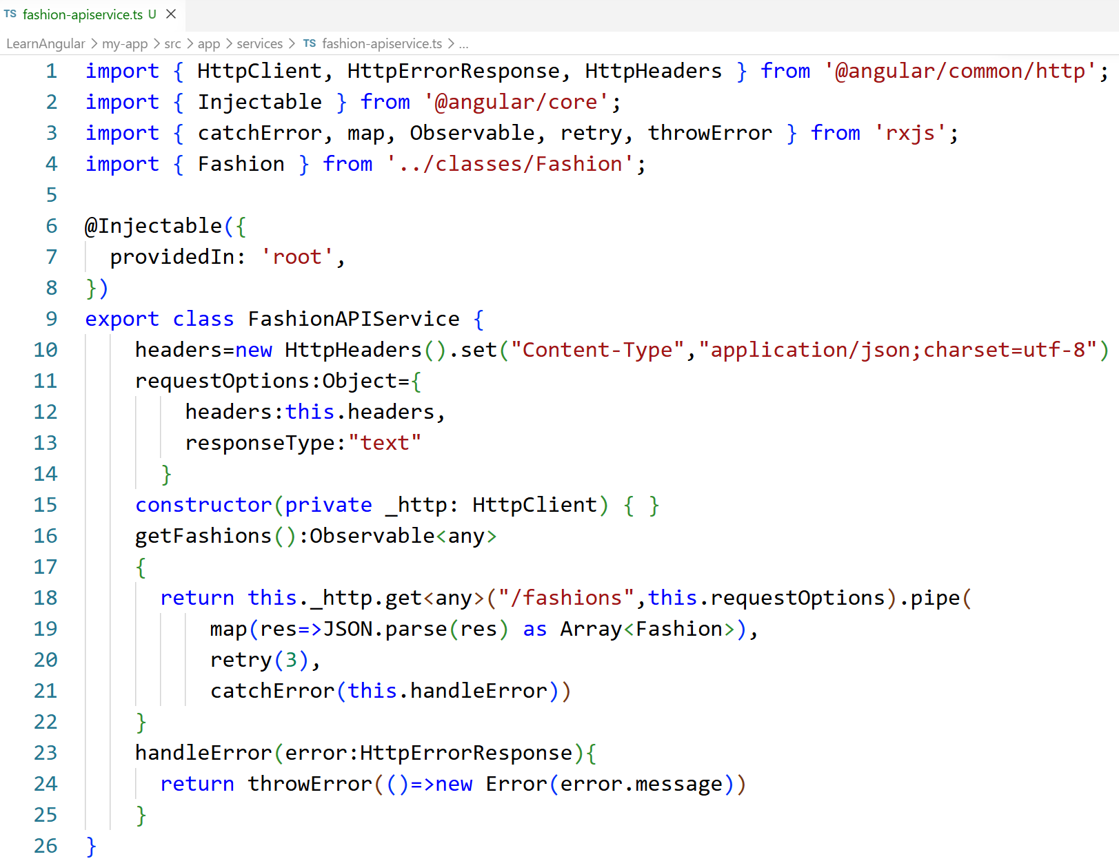
7.4.1. API-HTTP GET
Step 7: FashionAPIService service bổ sung getFashions()
Notes:
import { HttpClient, HttpErrorResponse, HttpHeaders } from '@angular/common/http';
import { Injectable } from '@angular/core';
import { catchError, map, Observable, retry, throwError } from 'rxjs';
import { Fashion } from '../classes/Fashion';
@Injectable({
providedIn: 'root',
})
export class FashionAPIService {
headers=new HttpHeaders().set("Content-Type","application/json;charset=utf-8")
requestOptions:Object={
headers:this.headers,
responseType:"text"
}
constructor(private _http: HttpClient) { }
getFashions():Observable<any>
{
return this._http.get<any>("/fashions",this.requestOptions).pipe(
map(res=>JSON.parse(res) as Array<Fashion>),
retry(3),
catchError(this.handleError))
}
handleError(error:HttpErrorResponse){
return throwError(()=>new Error(error.message))
}
}

Slide 48
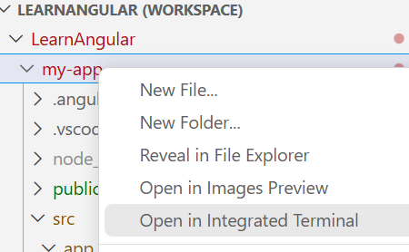

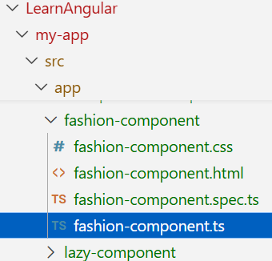
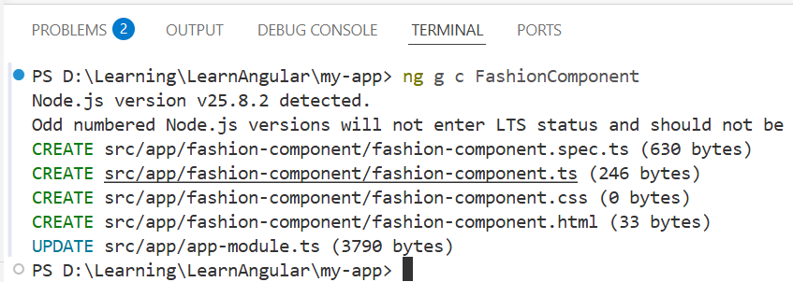
7.4.1. API-HTTP GET
Step 8: Tạo FashionComponent trong “my-app”

Slide 49
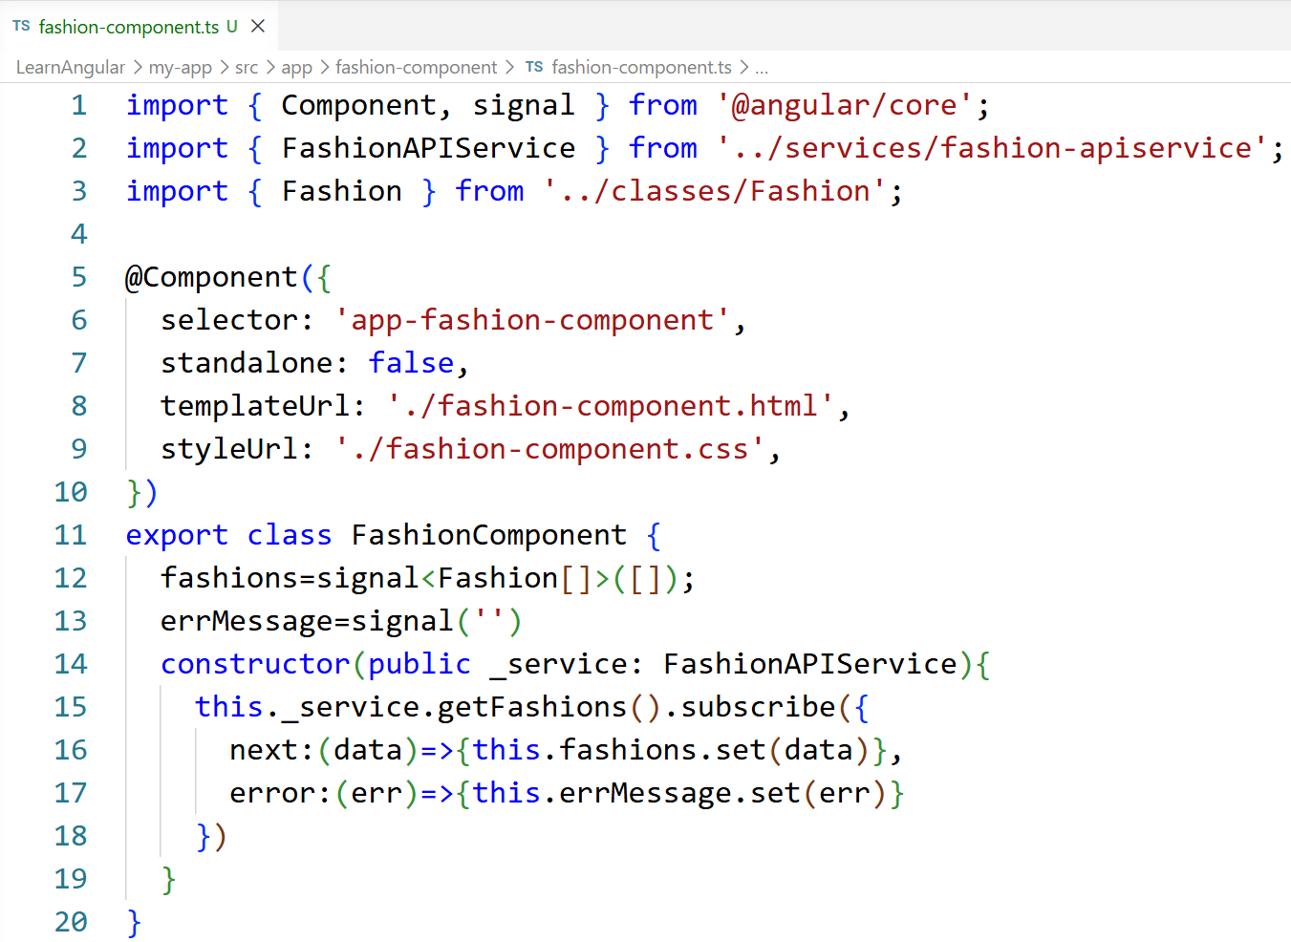
7.4.1. API-HTTP GET
Step 9: FashionComponent.ts
Notes:
import { Component, signal } from '@angular/core';
import { FashionAPIService } from '../services/fashion-apiservice';
import { Fashion } from '../classes/Fashion';
@Component({
selector: 'app-fashion-component',
standalone: false,
templateUrl: './fashion-component.html',
styleUrl: './fashion-component.css',
})
export class FashionComponent {
fashions=signal<Fashion[]>([]);
errMessage=signal('')
constructor(public _service: FashionAPIService){
this._service.getFashions().subscribe({
next:(data)=>{this.fashions.set(data)},
error:(err)=>{this.errMessage.set(err)}
})
}
}

Slide 50
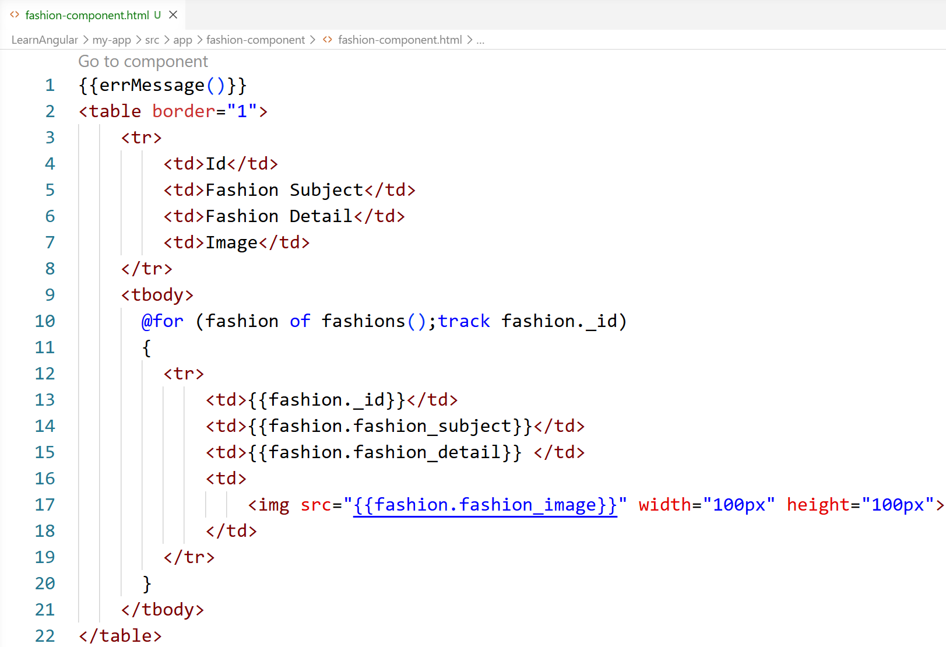
7.4.1. API-HTTP GET
Step 10: FashionComponent.html
Notes:
{{errMessage()}}
<table border="1">
<tr>
<td>Id</td>
<td>Fashion Subject</td>
<td>Fashion Detail</td>
<td>Image</td>
</tr>
<tbody>
@for (fashion of fashions();track fashion._id)
{
<tr>
<td>{{fashion._id}}</td>
<td>{{fashion.fashion_subject}}</td>
<td>{{fashion.fashion_detail}} </td>
<td>
<img src="{{fashion.fashion_image}}" width="100px" height="100px">
</td>
</tr>
}
</tbody>
</table>

Slide 51
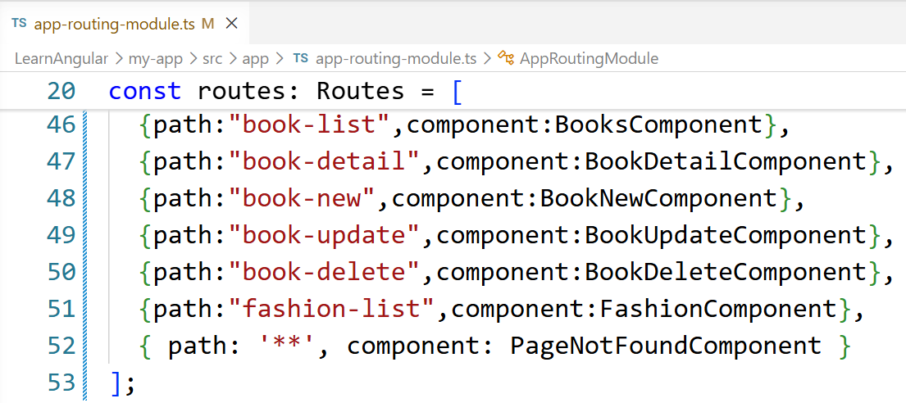
7.4.1. API-HTTP GET
Step 11: Cấu hình Routing cho FashionComponent - app-routing-module.ts

Slide 52
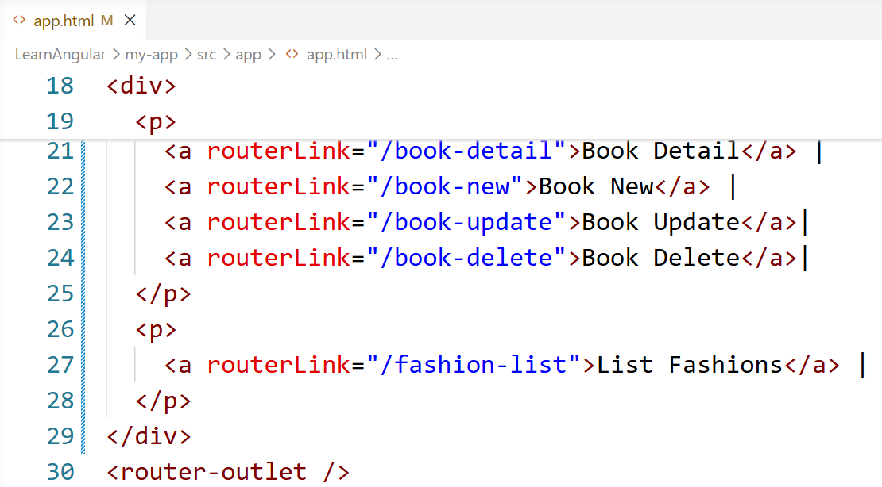
7.4.1. API-HTTP GET
Step 12: app.html

Slide 53

7.4.1. API-HTTP GET
Step 13: Chạy chức năng xem Fashions

Slide 54

7.4.1. API-HTTP GET – a Fashion
API-HTTP GET – a Fashion
Step 1: “index.js” trong “my-server-mongodb” bổ sung mã lệnh sau vào cuối tập tin: “index.js” trong “my-server-mongodb” bổ sung mã lệnh sau vào cuối tập tin:
Notes:
app.get("/fashions/:id",cors(),async (req,res)=>{
var o_id = new ObjectId(req.params["id"]);
const result = await fashionCollection.find({_id:o_id}).toArray();
res.send(result[0])
}
)

Slide 55

7.4.1. API-HTTP GET – a Fashion
Step 2: Kiểm thử Postman
http://localhost:3002/fashions/640b187e71d9faa9039ff97d

Slide 56

7.4.1. API-HTTP GET – a Fashion
Step 3: “my-app”, Bổ sung hàm getFashion(id:string) trong lớp FashionAPIService
Notes:
import { HttpClient, HttpErrorResponse, HttpHeaders } from '@angular/common/http';
import { Injectable } from '@angular/core';
import { catchError, map, Observable, retry, throwError } from 'rxjs';
import { Fashion } from '../classes/Fashion';
@Injectable({
providedIn: 'root',
})
export class FashionAPIService {
headers=new HttpHeaders().set("Content-Type","text/plain;charset=utf-8")
requestOptions:Object={
headers:this.headers,
responseType:"text"
}
constructor(private _http: HttpClient) { }
getFashions():Observable<any>
{
return this._http.get<any>("/fashions",this.requestOptions).pipe(
map(res=>JSON.parse(res) as Array<Fashion>),
retry(3),
catchError(this.handleError))
}
handleError(error:HttpErrorResponse){
return throwError(()=>new Error(error.message))
}
getFashion(id:string):Observable<any>
{
return this._http.get<any>("/fashions/"+id,this.requestOptions).pipe(
map(res=>JSON.parse(res) as Fashion),
retry(3),
catchError(this.handleError))
}
}

Slide 57




7.4.1. API-HTTP GET – a Fashion
Step 4: Tạo FashionDetailComponent để triệu gọi service lấy chi tiết Fashion

Slide 58

7.4.1. API-HTTP GET – a Fashion
Step 5: Bổ sung hàm getBase64String() cho Fashion để tái sử dụng

Slide 59

7.4.1. API-HTTP GET – a Fashion
Step 6: fashion-detail-component.ts
Notes:
import { Component, signal } from '@angular/core';
import { Fashion } from '../classes/Fashion';
import { FashionAPIService } from '../services/fashion-apiservice';
@Component({
selector: 'app-fashion-detail-component',
standalone: false,
templateUrl: './fashion-detail-component.html',
styleUrl: './fashion-detail-component.css',
})
export class FashionDetailComponent {
fashion=signal<Fashion|null>(null);
errMessage=signal('')
constructor(private _service: FashionAPIService){}
searchFashion(id:string){
this.fashion.set(null)
this.errMessage.set("")
this._service.getFashion(id).subscribe({
next:(data)=>{
//restore object model from json
const fashionInstance = Object.assign(new Fashion(), data);
this.fashion.set(fashionInstance);
},
error:(err)=>{this.errMessage.set(err)}
})
}
}

Slide 60

7.4.1. API-HTTP GET – a Fashion
Step 7: fashion-detail-component.html

Slide 61

7.4.1. API-HTTP GET – a Fashion
Step 7: fashion-detail-component.html
Notes:
<p>{{errMessage()}}</p>
Fashion Id: <input type="text" #fashionId>
<button (click)="searchFashion(fashionId.value)">Search</button>
<table>
@if (fashion()!=null){
<tr>
<td>Fashion Id:</td>
<td>{{fashion()?._id}}</td>
</tr>
<tr>
<td>Fashion Subject:</td>
<td>{{fashion()?.fashion_subject}}</td>
</tr>
<tr>
<td>Fashion Detail:</td>
<td>{{fashion()?.fashion_detail}} </td>
</tr>
<tr>
<td colspan="2">
<img src="{{fashion()?.getBase64String()}}">
</td>
</tr>
}@else {
<tr><td>Not found Fashion</td></tr>
}
</table>

Slide 62

7.4.1. API-HTTP GET – a Fashion
Step 8: Cấu hình Routing app-routing-module.ts

Slide 63

7.4.1. API-HTTP GET – a Fashion
Step 9: app.html

Slide 64

7.4.1. API-HTTP GET – a Fashion
Step 10: Chạy chức năng

Slide 65
7.4.1. API-HTTP GET – a Fashion
Câu hỏi mở rộng:
Xây dựng chức năng tìm Fashion tương đối theo tên
Xây dựng chức năng tìm Fashion tương đối theo mô tả
Xây dựng Slug để hỗ trợ SEO tìm kiếm Fashion

Slide 66

7.4.2. API-HTTP POST
Tạo API thêm mới một Fashion
Step 1: Trong “my-server-mongodb”, bổ sung API Post a Fashion trong file index.js (bổ sung cuối file)
Notes:
const express = require('express');
const app = express();
const port = 3002;
const morgan=require("morgan")
app.use(morgan("combined"))
const path=require("path")
const fs = require('fs');
app.use(express.static(path.join(__dirname,"public")))
const cors=require("cors")
app.use(cors())
const bodyParser=require("body-parser")
app.use(bodyParser.json({ limit: '50mb' }));
app.use(bodyParser.urlencoded({ limit: '50mb', extended: true }));
app.listen(port,()=>{
console.log(`My Server listening on port ${port}`)
})
app.get("/",(req,res)=>{
res.send("This Web server is processed for MongoDB")
})
const { MongoClient, ObjectId } = require('mongodb');
client = new MongoClient("mongodb://127.0.0.1:27017");
client.connect();
database = client.db("FashionData");
fashionCollection = database.collection("Fashion");
app.get("/fashions",cors(),async (req,res)=>{
const result = await fashionCollection.find({}).toArray();
res.send(result)
}
)
app.get("/fashions/:id",cors(),async (req,res)=>{
var o_id = new ObjectId(req.params["id"]);
const result = await fashionCollection.find({_id:o_id}).toArray();
res.send(result[0])
}
)
app.post("/fashions",cors(),async(req,res)=>{
//put json Fashion into database
await fashionCollection.insertOne(req.body)
//send message to client(send all database to client)
res.send(req.body)
})

Slide 67
7.4.2. API-HTTP POST
Step 2: Kiểm thử Postman
Lưu ý đầu vào là 1 Json không có _id (vì nó tự động tạo ra), đầu ra chương trình sẽ trả về cấu trúc input đồng thời có thêm _id cùng với giá trị của nó. Việc lập trình như vậy giúp chúng ta dễ dàng truy cập tới dữ liệu vừa đưa vào thông qua _id.
{
"style": "NEW STYLE",
"fashion_subject": "new subject",
"fashion_detail": " new subject detail",
"fashion_image": ""
}

Slide 68

7.4.2. API-HTTP POST
Step 2: Kiểm thử Postman

Slide 69

7.4.2. API-HTTP POST
Step 2: Kiểm thử Postman

Slide 70

7.4.2. API-HTTP POST
Step 2: Kiểm thử List Fashion

Slide 71

7.4.2. API-HTTP POST
Step 3: Trong “my-app”, thêm hàm postFashion trong FashionAPIService
Notes:
import { HttpClient, HttpErrorResponse, HttpHeaders } from '@angular/common/http';
import { Injectable } from '@angular/core';
import { catchError, map, Observable, retry, throwError } from 'rxjs';
import { Fashion } from '../classes/Fashion';
@Injectable({
providedIn: 'root',
})
export class FashionAPIService {
headers=new HttpHeaders().set("Content-Type","text/plain;charset=utf-8")
requestOptions:Object={
headers:this.headers,
responseType:"text"
}
constructor(private _http: HttpClient) { }
getFashions():Observable<any>
{
return this._http.get<any>("/fashions",this.requestOptions).pipe(
map(res=>JSON.parse(res) as Array<Fashion>),
retry(3),
catchError(this.handleError))
}
handleError(error:HttpErrorResponse){
return throwError(()=>new Error(error.message))
}
getFashion(id:string):Observable<any>
{
return this._http.get<any>("/fashions/"+id,this.requestOptions).pipe(
map(res=>JSON.parse(res) as Fashion),
retry(3),
catchError(this.handleError))
}
postFashion(aFashion:any):Observable<any>
{
let jsonString=JSON.stringify(aFashion)
return this._http.post<any>("/fashions",jsonString,this.requestOptions).pipe(
map(res=>JSON.parse(res) as Fashion),
retry(3),
catchError(this.handleError))
}
}

Slide 72




7.4.2. API-HTTP POST
Step 4: Bổ sung FashionNewComponent trong “my-app”, thiết kế giao diện và xử lý triệu gọi thêm mới một Fashion:

Slide 73

7.4.2. API-HTTP POST
Step 5: FashionNewComponent.ts

Slide 74

7.4.2. API-HTTP POST
Notes:
import { Component } from '@angular/core';
import { Fashion } from '../classes/Fashion';
import { FashionAPIService } from '../services/fashion-apiservice';
@Component({
selector: 'app-fashion-new-component',
standalone: false,
templateUrl: './fashion-new-component.html',
styleUrl: './fashion-new-component.css',
})
export class FashionNewComponent {
fashion=new Fashion();
errMessage:string=''
constructor(private _service: FashionAPIService){
}
onFileSelected(event:any,fashion:Fashion) {
let file = event.target.files[0];
let reader = new FileReader();
reader.readAsDataURL(file);
reader.onload = function () {
fashion.fashion_image=reader.result!.toString()
};
reader.onerror = function (error) {
console.log('Error: ', error);
};
}
postFashion()
{
this._service.postFashion(this.fashion).subscribe({
next:(data)=>{this.fashion=data},
error:(err)=>{this.errMessage=err}
})
}
}

Slide 75

7.4.2. API-HTTP POST
Step 6: FashionNewComponent.html

Slide 76

7.4.2. API-HTTP POST

Slide 77


7.4.2. API-HTTP POST
Notes:
<p>{{errMessage}}</p>
<table>
<tr>
<td>Fashion Style:</td>
<td>
<input type="text" class="form-control" #name="ngModel"
name="style" id="style" placeholder="Input Style"
[(ngModel)]="fashion.style"/>
</td>
</tr>
<tr>
<td>Fashion Subject:</td>
<td>
<input type="text" class="form-control" #name="ngModel"
name="fashion_subject" id="fashion_subject" placeholder="Input Subject"
[(ngModel)]="fashion.fashion_subject"/>
</td>
</tr>
<tr>
<td>Fashion Detail:</td>
<td>
<input type="text" class="form-control" #name="ngModel"
name="fashion_detail" id="fashion_detail" placeholder="Input Detail"
[(ngModel)]="fashion.fashion_detail"/>
</td>
</tr>
<tr>
<td>Fashion Image:</td>
<td>
<input type="file" class="file-input"
#name="ngModel" name="fashion_image" id="fashion_image"
[(ngModel)]="fashion.fashion_image"
(change)="onFileSelected($event,fashion)"
>
</td>
</tr>
<tr>
<td colspan="2">
<button (click)="postFashion()">Submit</button>
</td>
</tr>
</table>
<table>
@if (fashion!=null){
<tr>
<td>Fashion Id:</td>
<td>{{fashion._id}}</td>
</tr>
<tr>
<td>Fashion Subject:</td>
<td>{{fashion.fashion_subject}}</td>
</tr>
<tr>
<td>Fashion Detail:</td>
<td>{{fashion.fashion_detail}} </td>
</tr>
<tr>
<td colspan="2">
<img src="{{fashion.getBase64String()}}">
</td>
</tr>
}
</table>

Slide 78

7.4.2. API-HTTP POST
Step 7: Cấu hình Routing app-routing-module.ts

Slide 79

7.4.2. API-HTTP POST
Step 8: app.html

Slide 80

7.4.2. API-HTTP POST
Step 9: Chạy chức năng HTTP POST

Slide 81

7.4.3. API-HTTP PUT
Step 1: Thêm API PUT vào cuối file index.js của “my-server-mongodb”
Notes:
app.put("/fashions",cors(),async(req,res)=>{
//update json Fashion into database
await fashionCollection.updateOne(
{_id:new ObjectId(req.body._id)},//condition for update
{ $set: { //Field for updating
style: req.body.style,
fashion_subject:req.body.fashion_subject,
fashion_detail:req.body.fashion_detail,
fashion_image:req.body.fashion_image
}
}
)
//send Fahsion after updating
var o_id = new ObjectId(req.body._id);
const result = await fashionCollection.find({_id:o_id}).toArray();
res.send(result[0])
})

Slide 82


7.4.3. API-HTTP PUT
Step 2: Kiểm thử

Slide 83


7.4.3. API-HTTP PUT
Step 2: Kiểm thử

Slide 84

7.4.3. API-HTTP PUT
Step 3: “my-app”, Bổ sung putFashion vào fashion-apiservice.ts
Notes:
putFashion(aFashion:any):Observable<any>
{
let jsonString=JSON.stringify(aFashion)
return this._http.put<any>("/fashions",jsonString,this.requestOptions).pipe(
map(res=>JSON.parse(res) as Fashion),
retry(3),
catchError(this.handleError))
}

Slide 85




7.4.3. API-HTTP PUT
Step 4: Tạo fashion-update-component Component để triệu gọi các service

Slide 86

7.4.3. API-HTTP PUT
Step 5: fashion-update-component.ts
Notes:
import { Component } from '@angular/core';
import { Fashion } from '../classes/Fashion';
import { FashionAPIService } from '../services/fashion-apiservice';
@Component({
selector: 'app-fashion-update-component',
standalone: false,
templateUrl: './fashion-update-component.html',
styleUrl: './fashion-update-component.css',
})
export class FashionUpdateComponent {
fashion=new Fashion();
errMessage:string=''
constructor(private _service: FashionAPIService){
}
onFileSelected(event:any,fashion:Fashion) {
let file = event.target.files[0];
let reader = new FileReader();
reader.readAsDataURL(file);
reader.onload = function () {
fashion.fashion_image=reader.result!.toString()
};
reader.onerror = function (error) {
console.log('Error: ', error);
};
}
putFashion()
{
this._service.putFashion(this.fashion).subscribe({
next:(data)=>{this.fashion=data},
error:(err)=>{this.errMessage=err}
})
}
}

Slide 87

7.4.3. API-HTTP PUT
Step 6: Tạo fashion-update-component.html

Slide 88

7.4.3. API-HTTP PUT

Slide 89

7.4.3. API-HTTP PUT

Slide 90

7.4.3. API-HTTP PUT
Step 7: Cấu hình Routing app-routing-module.ts

Slide 91

7.4.3. API-HTTP PUT
Step 8: app.html

Slide 92

7.4.3. API-HTTP PUT
Step 9: Thực thi chức năng Update

Slide 93

7.4.4. API-HTTP DELETE
Step 1: Trong “my-server-mongodb” bổ sung API DELETE ở cuối “index.js”
Notes:
app.delete("/fashions/:id",cors(),async(req,res)=>{
//find detail Fashion with id
var o_id = new ObjectId(req.params["id"]);
const result = await fashionCollection.find({_id:o_id}).toArray();
//update json Fashion into database
await fashionCollection.deleteOne(
{_id:o_id}
)
//send Fashion after remove
res.send(result[0])
})

Slide 94

7.4.4. API-HTTP DELETE
Step 2: Kiểm thử Postman

Slide 95

7.4.4. API-HTTP DELETE
Step 3: fashion-apiservice.ts bổ sung hàm triệu gọi API Delete
Notes:
deleteFashion(fashionId:string):Observable<any>
{
return this._http.delete<any>("/fashions/"+fashionId,this.requestOptions).pipe(
map(res=>JSON.parse(res) as Fashion),
retry(3),
catchError(this.handleError))
}

Slide 96




7.4.4. API-HTTP DELETE
Step 4: Tạo component FashionDeleteComponent

Slide 97

7.4.4. API-HTTP DELETE

Slide 98

7.4.4. API-HTTP DELETE
Step 5: FashionDeleteComponent.ts

Slide 99

7.4.4. API-HTTP DELETE
Step 5: FashionDeleteComponent.ts
Notes:
import { Component, signal } from '@angular/core';
import { Fashion } from '../classes/Fashion';
import { FashionAPIService } from '../services/fashion-apiservice';
@Component({
selector: 'app-fashion-delete-component',
standalone: false,
templateUrl: './fashion-delete-component.html',
styleUrl: './fashion-delete-component.css',
})
export class FashionDeleteComponent {
fashions=signal<Fashion[]>([]);
errMessage=signal('')
constructor(public _service: FashionAPIService){
this._service.getFashions().subscribe({
next:(data)=>{this.fashions.set(data)},
error:(err)=>{this.errMessage.set(err)}
})
}
deleteFashion(id:string) {
const isConfirm = window.confirm("Are you sure you want to delete this Fashion?");
if (isConfirm) {
this._service.deleteFashion(id).subscribe({
next: (data) => {
this.fashions.update(currentList =>
currentList.filter(f => f._id !== id)
);
},
error: (err) => {
// Display error message if deletion fails
this.errMessage.set(err.message);
}
});
}
}
}

Slide 100

7.4.4. API-HTTP DELETE
Step 6: FashionDeleteComponent.html
Notes:
{{errMessage()}}
<table border="1">
<tr>
<td>Id</td>
<td>Fashion Subject</td>
<td>Fashion Detail</td>
<td>Image</td>
<td>Actions</td>
</tr>
<tbody>
@for (fashion of fashions();track fashion._id)
{
<tr>
<td>{{fashion._id}}</td>
<td>{{fashion.fashion_subject}}</td>
<td>{{fashion.fashion_detail}} </td>
<td>
<img src="{{fashion.fashion_image}}" width="100px" height="100px">
</td>
<td>
<button (click)="deleteFashion(fashion._id)">Delete</button>
</td>
</tr>
}
</tbody>
</table>

Slide 101

7.4.4. API-HTTP DELETE
Step 7: Cấu hình Routing app-routing-module.ts

Slide 102

7.4.4. API-HTTP DELETE
Step 8: app.html

Slide 103


7.4.4. API-HTTP DELETE
Step 9: Chạy chức năng DELETE

Slide 104
Bài học tiếp theo
8.1. Giới thiệu Cookie
8.2. Cách tạo và đọc Cookie
8.3. Giới thiệu Session
8.4. Cách tạo và đọc Sesion
8.5. Thực hiện minh họa Cookie+Session

Slide 105
THANK YOU!

